Slide 1

Profilage avec XHProf
#phptourLille - 24/25 novembre 2011

Slide 2

Martin Supiot
Job @cleverage
Twitter @webaaz
Blog webaaz.com
Projet mybabygame.com

Slide 3
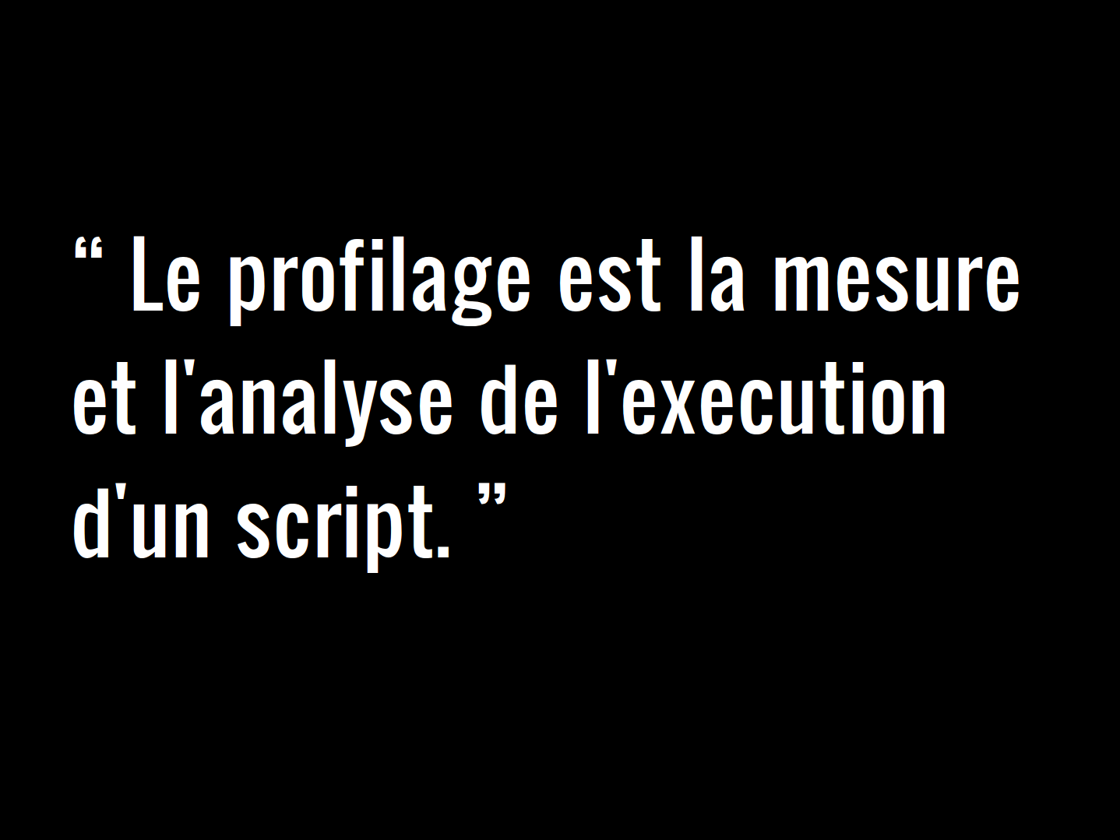
Le profilage est la mesure et l'analyse de l'execution d'un script.

Slide 4
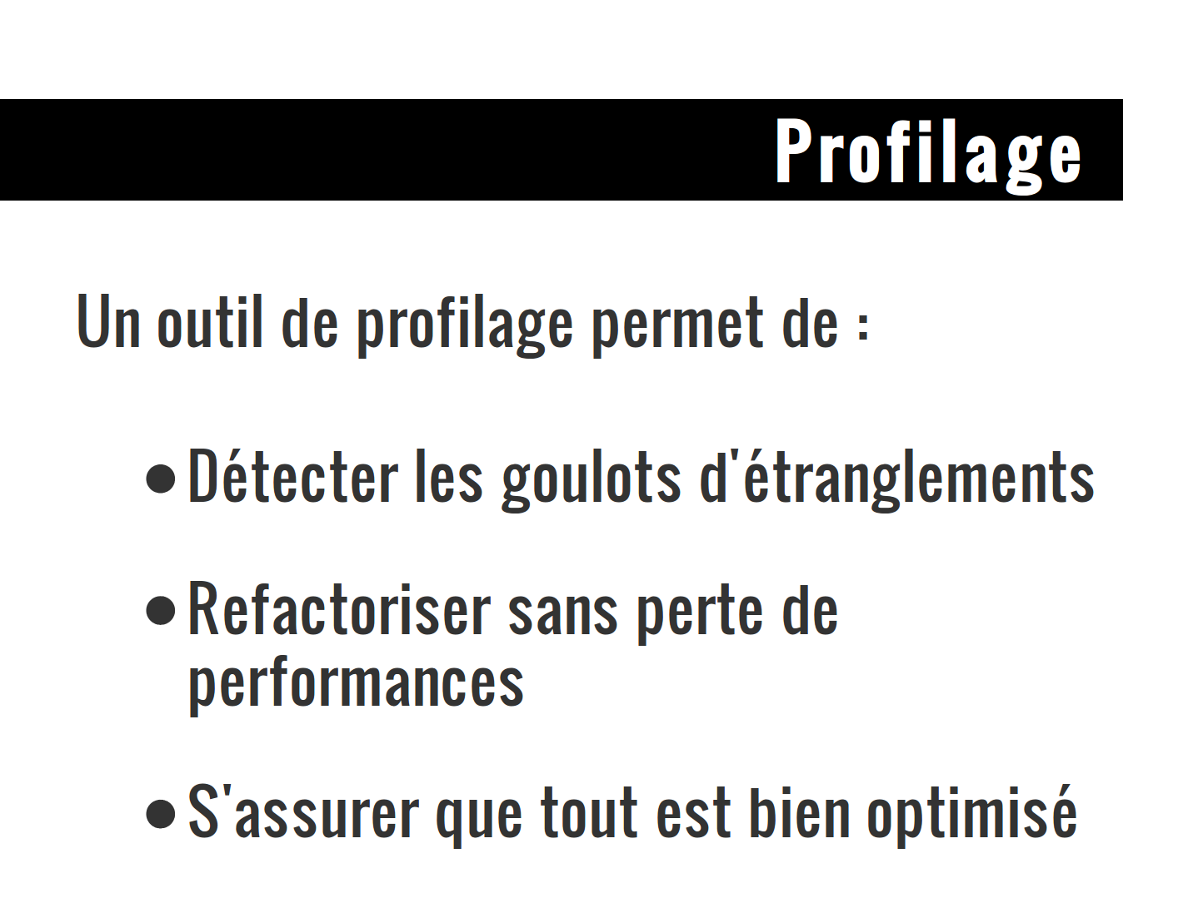
Profilage
Un outil de profilage permet de :
Détecter les goulots d'étranglements
Refactoriser sans perte de performances
S'assurer que tout est bien optimisé

Slide 5

Présentation

Slide 6
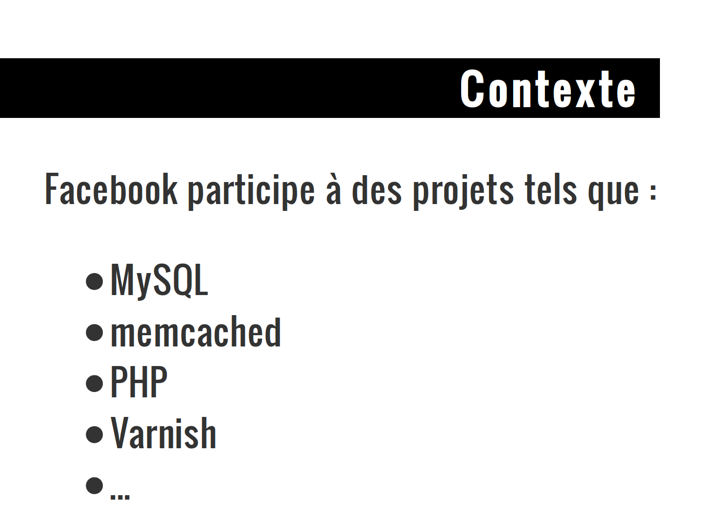
Contexte
Facebook participe à des projets tels que :
MySQL
memcached
PHP
Varnish
...

Slide 7
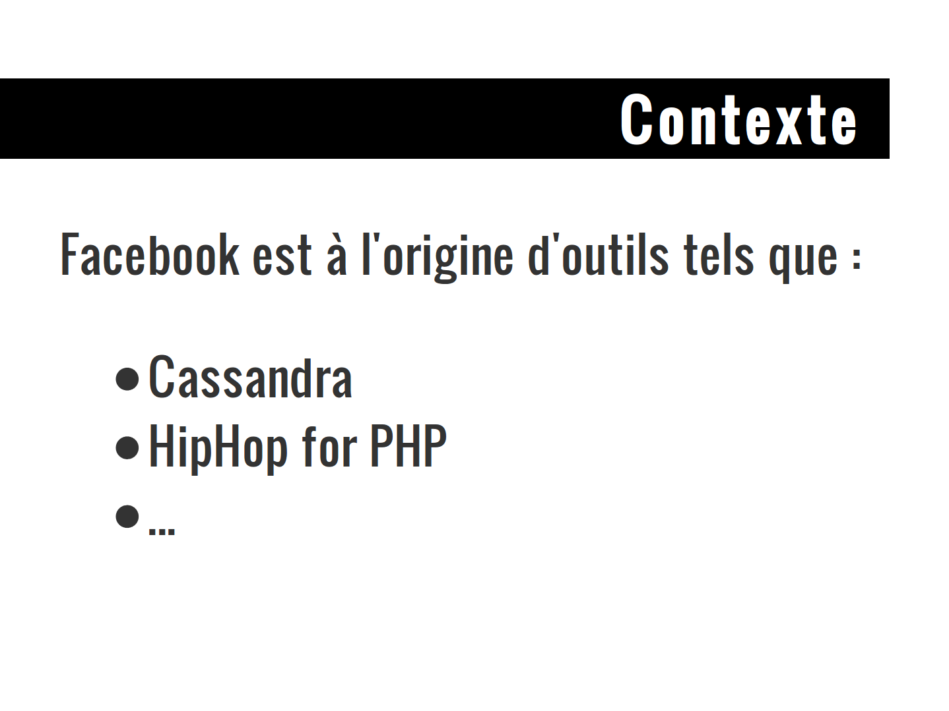
Contexte
Facebook est à l'origine d'outils tels que :
Cassandra
HipHop for PHP
...

Slide 8

XHProf

Slide 9

Présentation

Slide 10
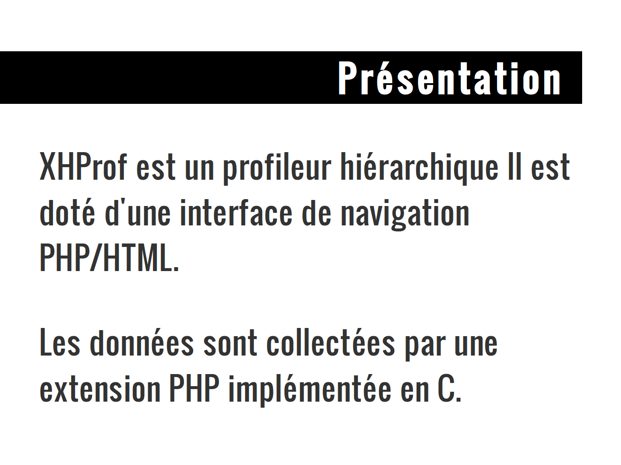
Présentation
XHProf est un profileur hiérarchique Il est doté d'une interface de navigation PHP/HTML.
Les données sont collectées par une extension PHP implémentée en C.

Slide 11
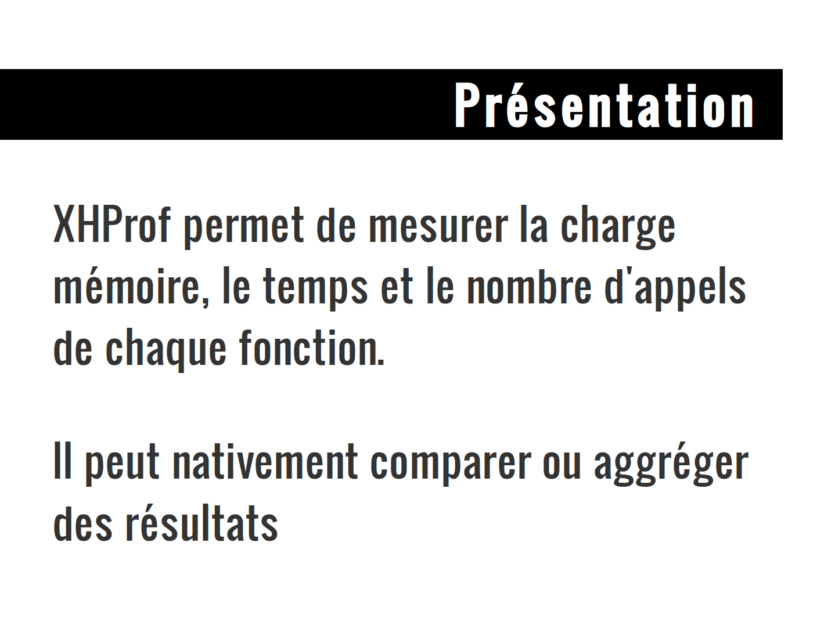
Présentation
XHProf permet de mesurer la charge mémoire, le temps et le nombre d'appels de chaque fonction.
Il peut nativement comparer ou aggréger des résultats

Slide 12
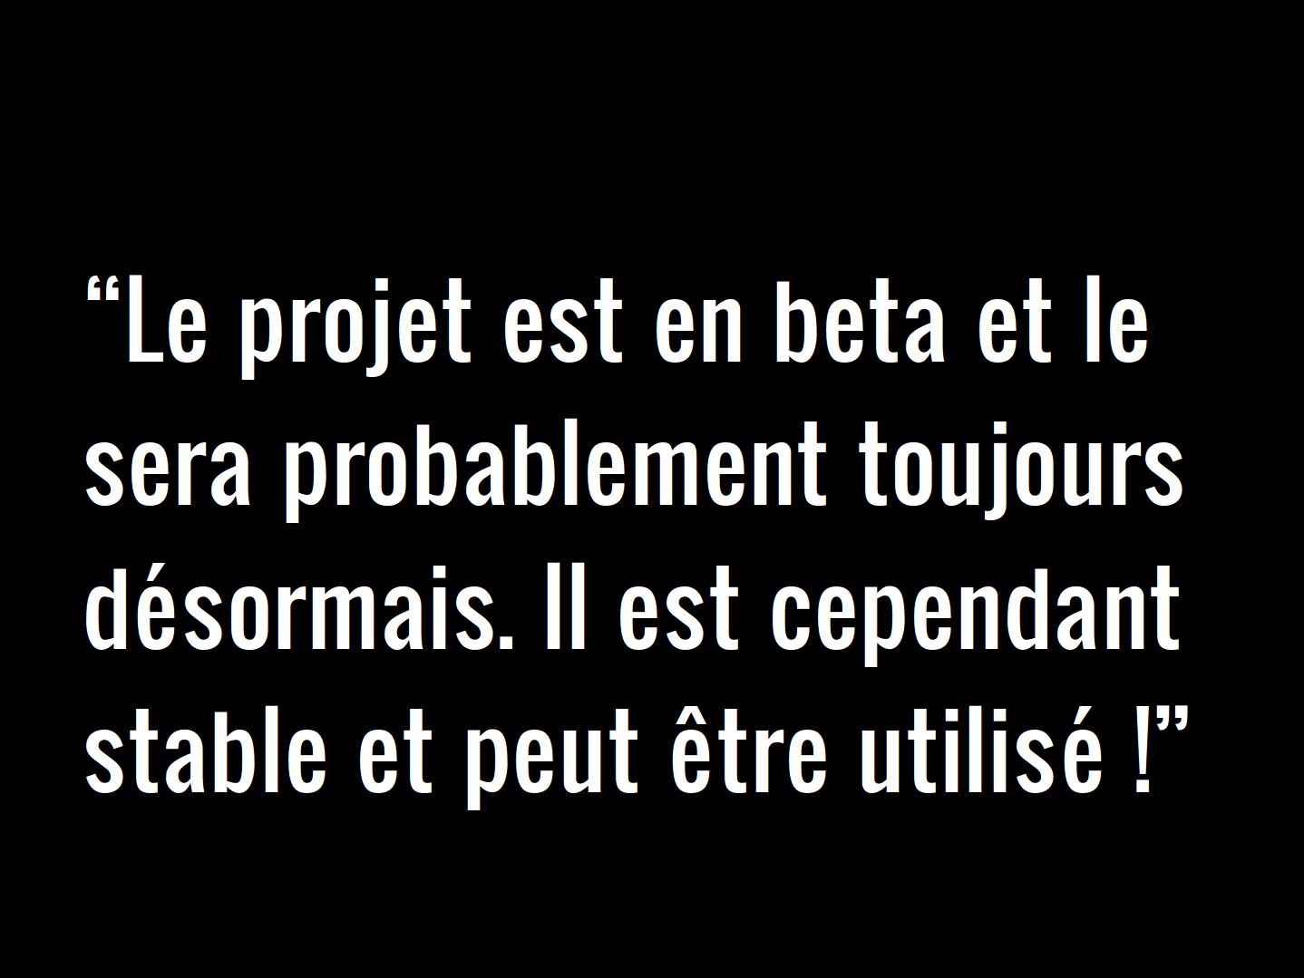
Le projet est en beta et le sera probablement toujours désormais. Il est cependant stable et peut être utilisé !

Slide 13
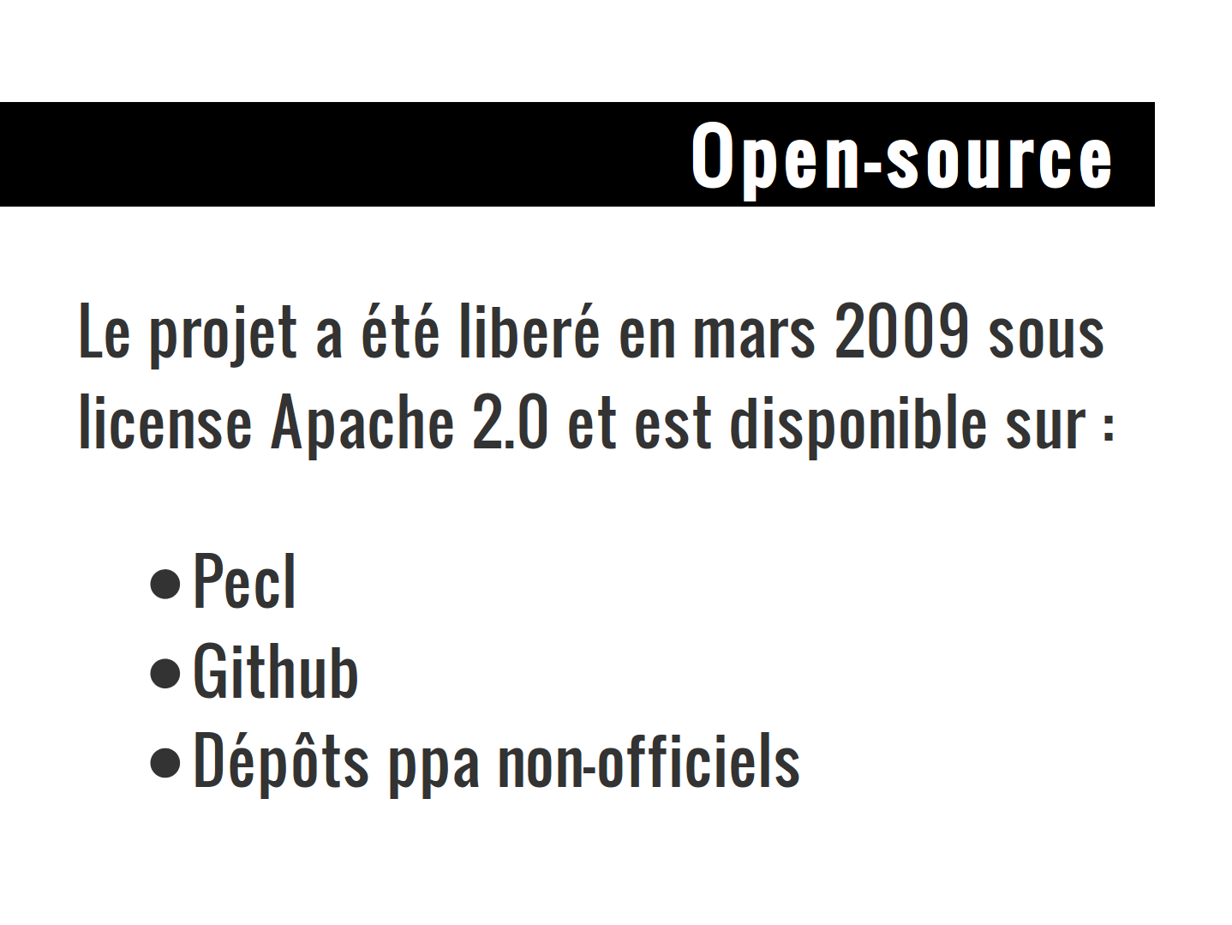
Open-source
Le projet a été liberé en mars 2009 sous license Apache 2.0 et est disponible sur :
Pecl
Github
Dépôts ppa non-officiels

Slide 14
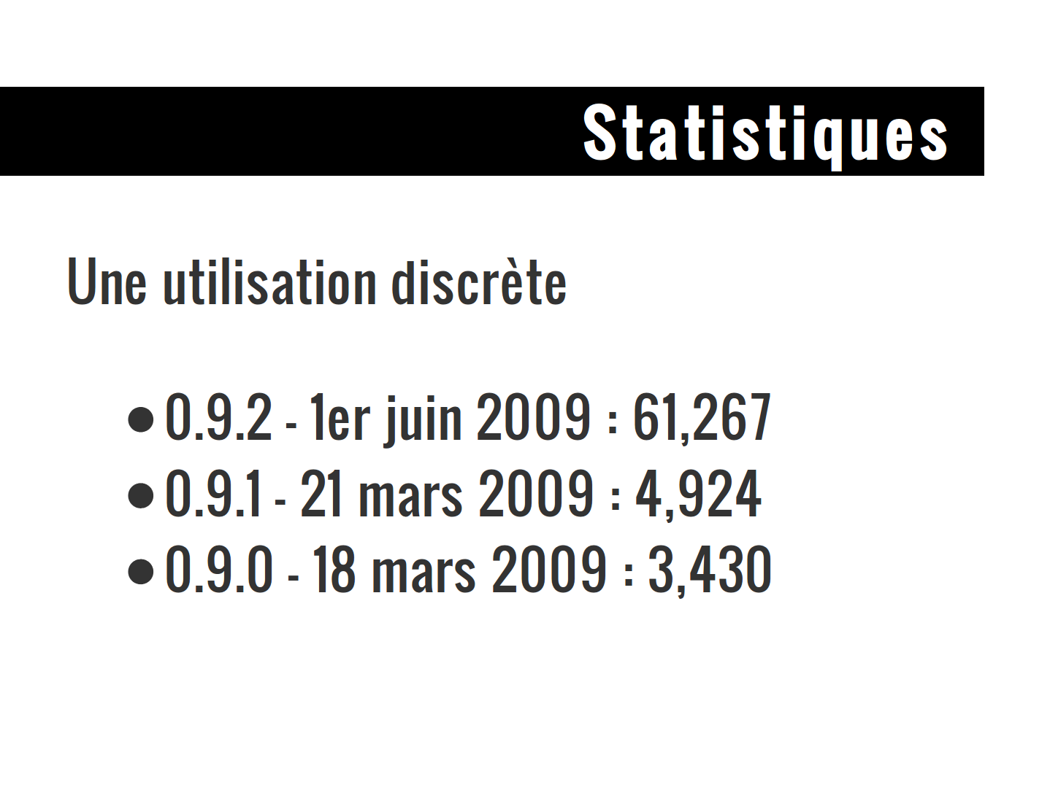
Statistiques
Une utilisation discrète
0.9.2 - 1er juin 2009 : 61,267
0.9.1 - 21 mars 2009 : 4,924
0.9.0 - 18 mars 2009 : 3,430

Slide 15
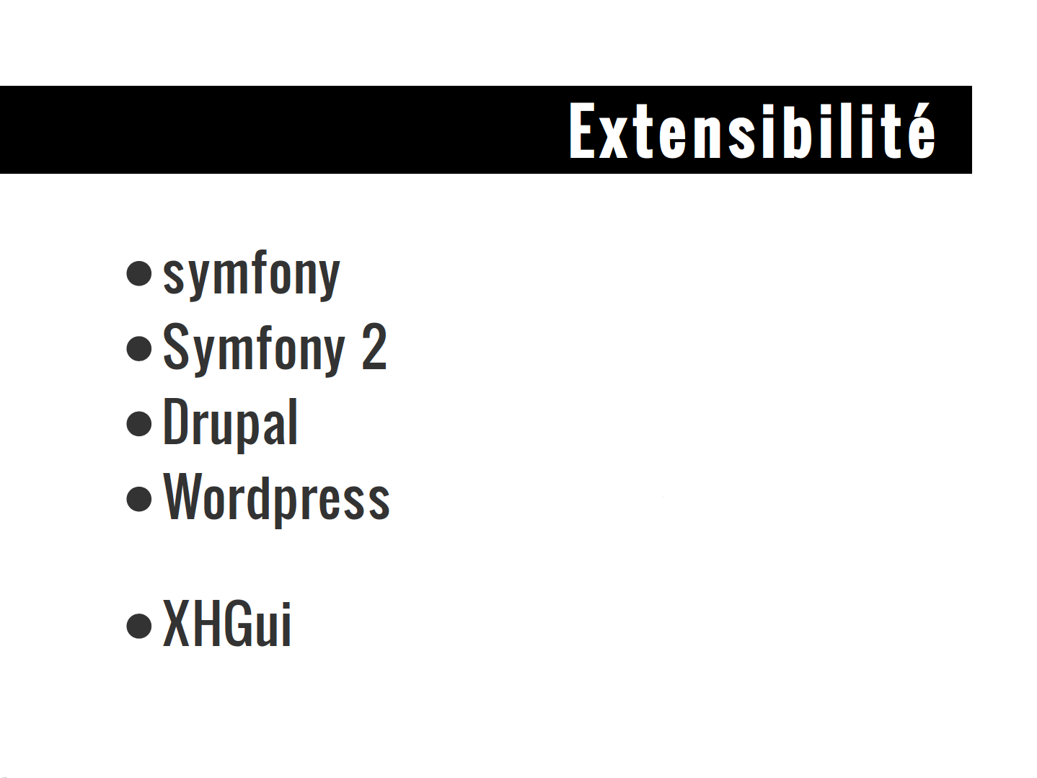
Extensibilité
symfony
Symfony 2
Drupal
Wordpress
XHGui

Slide 16
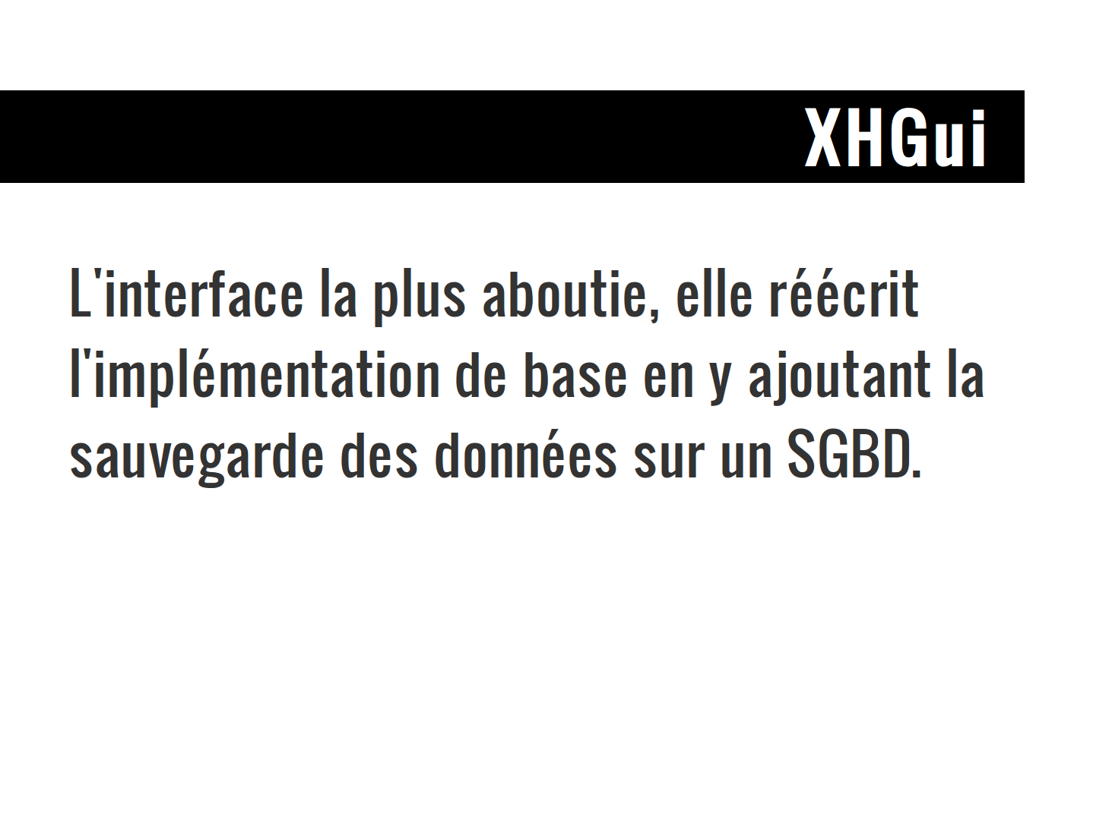
XHGui
L'interface la plus aboutie, elle réécrit l'implémentation de base en y ajoutant la sauvegarde des données sur un SGBD.

Slide 17

Installation

Slide 18
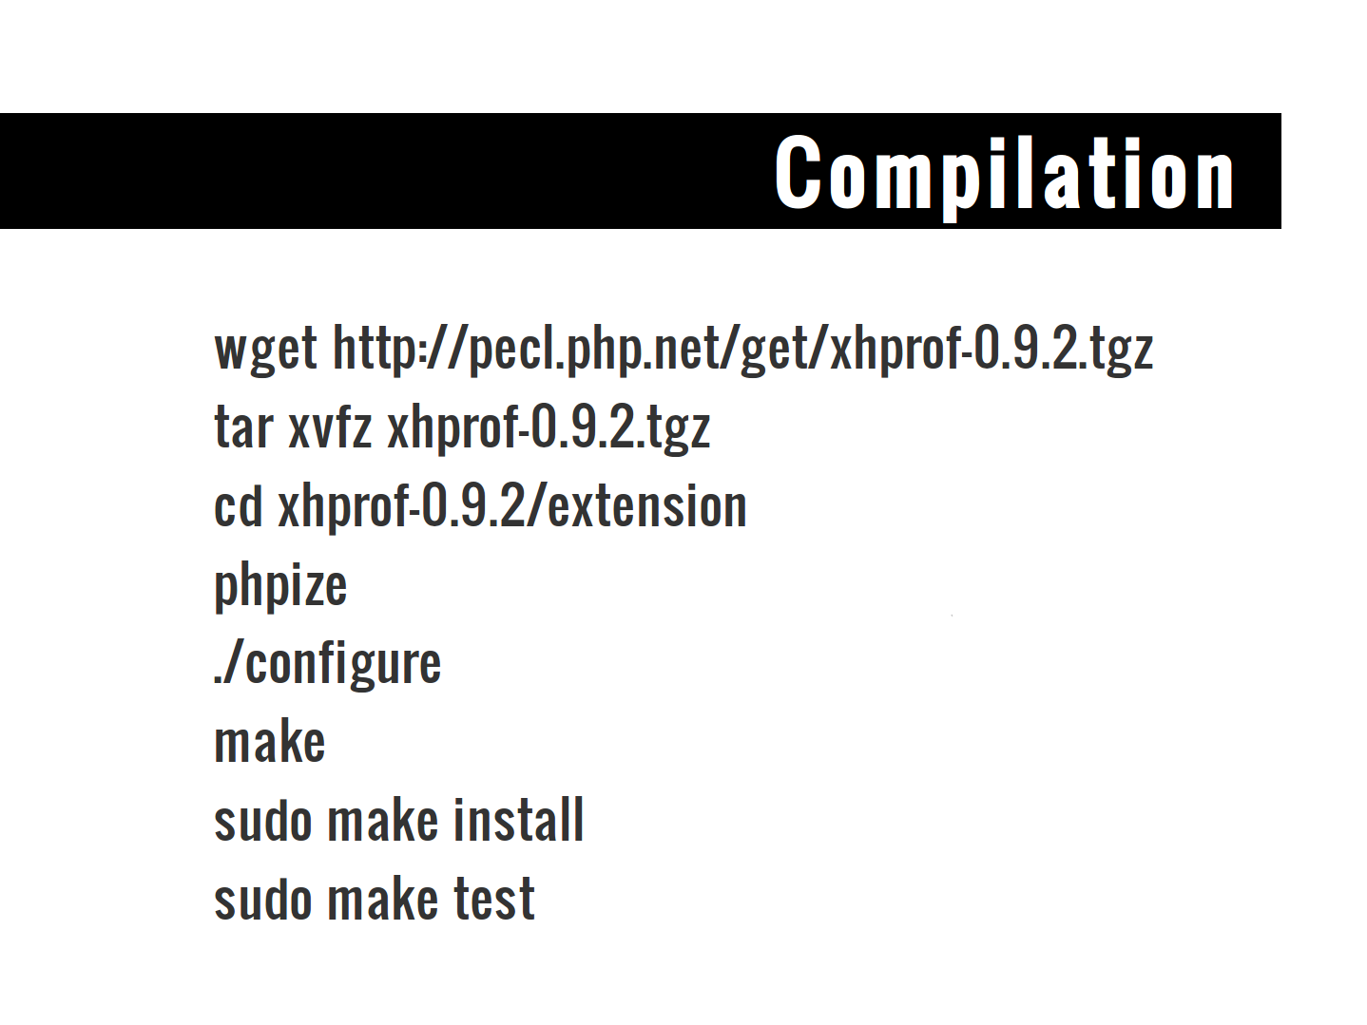
Compilation
wget http://pecl.php.net/get/xhprof-0.9.2.tgz
tar xvfz xhprof-0.9.2.tgz
cd xhprof-0.9.2/extension
phpize
./configure
make
sudo make install
sudo make test

Slide 19
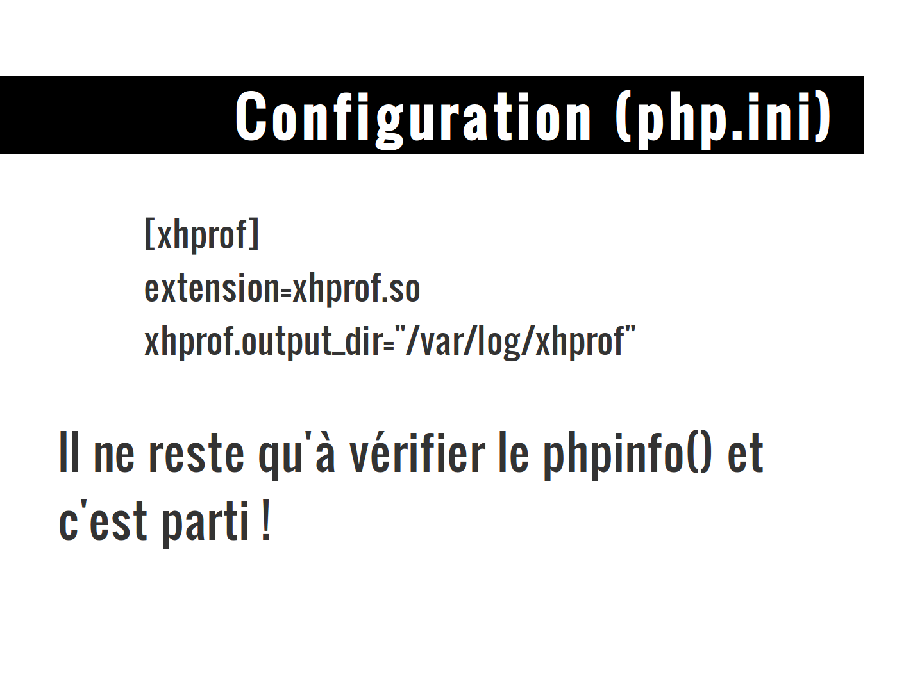
Configuration (php.ini)
[xhprof]
extension=xhprof.so
xhprof.output_dir="/var/log/xhprof"
Il ne reste qu'à vérifier le phpinfo() et c'est parti !

Slide 20

Graphviz
Pour l'affichage des rapports sous forme graphique, la librairie Graphviz dot est nécéssaire.

Slide 21
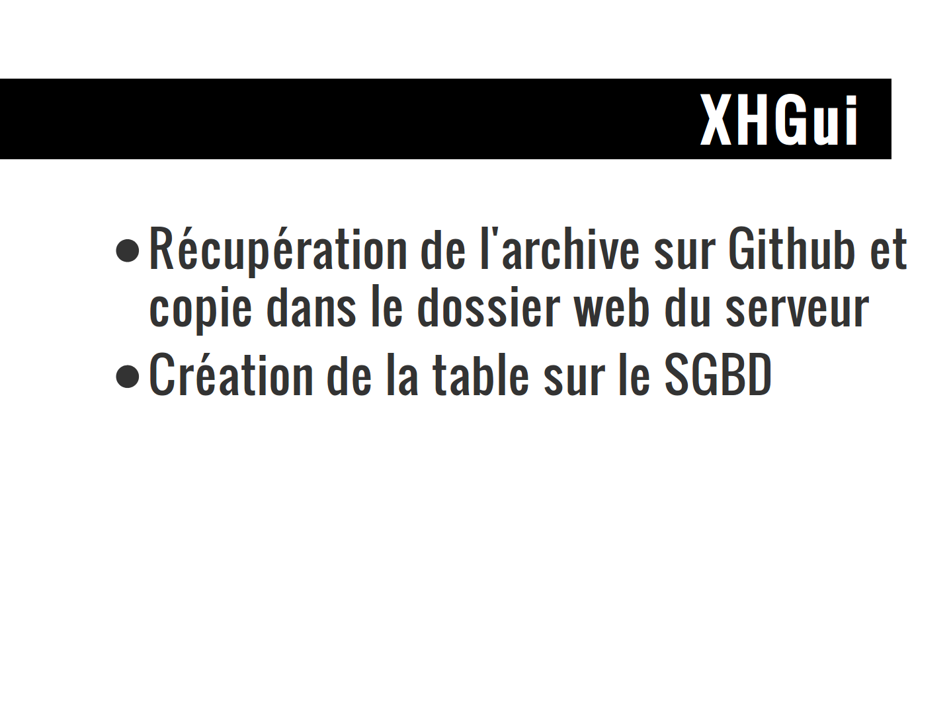
XHGui
Récupération de l'archive sur Github et copie dans le dossier web du serveur
Création de la table sur le SGBD

Slide 22
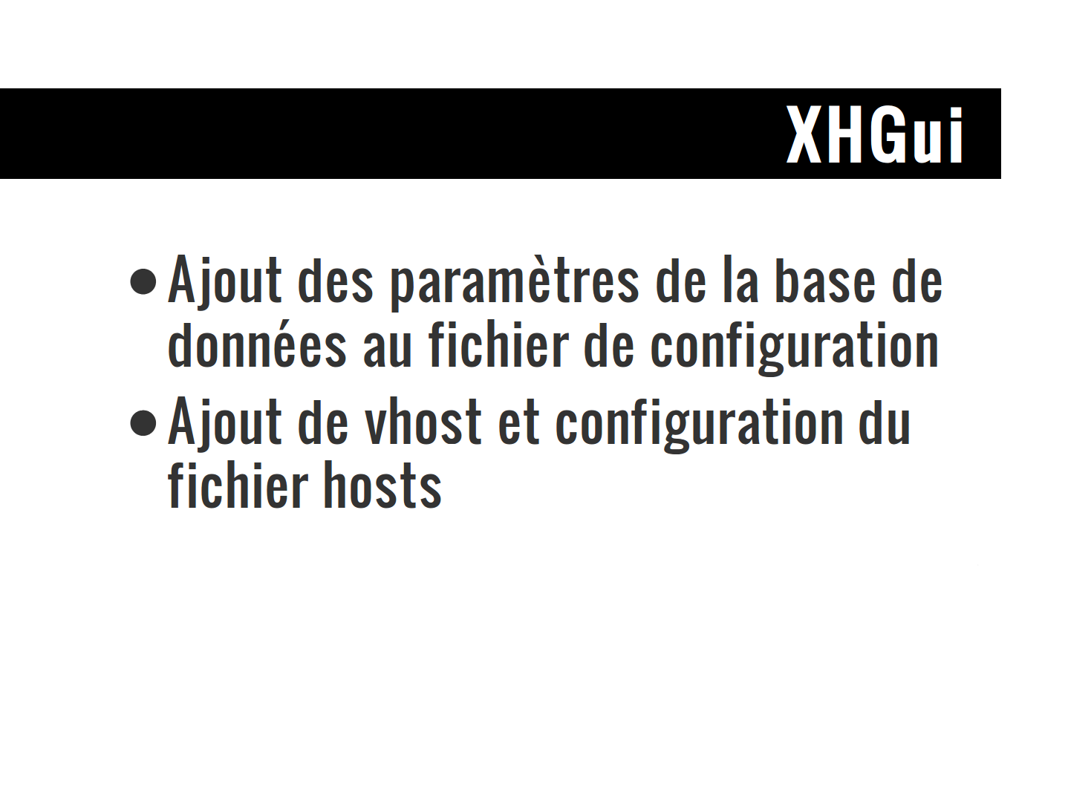
XHGui
Ajout des paramètres de la base de données au fichier de configuration
Ajout de vhost et configuration du fichier hosts

Slide 23
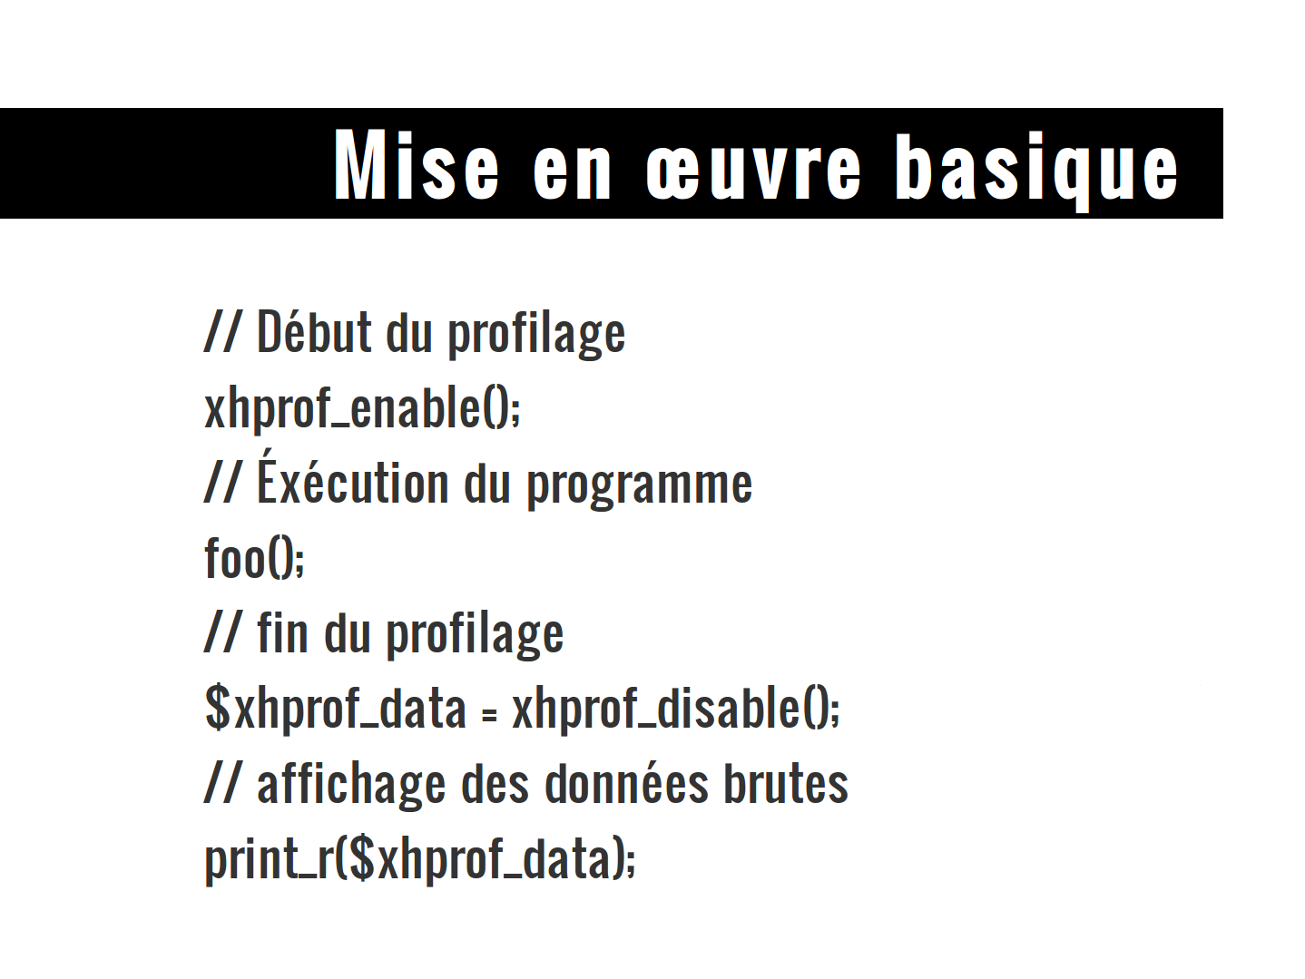
Mise en œuvre basique
// Début du profilage
xhprof_enable();
// Éxécution du programme
foo();
// fin du profilage
$xhprof_data = xhprof_disable();
// affichage des données brutes
print_r($xhprof_data);

Slide 24
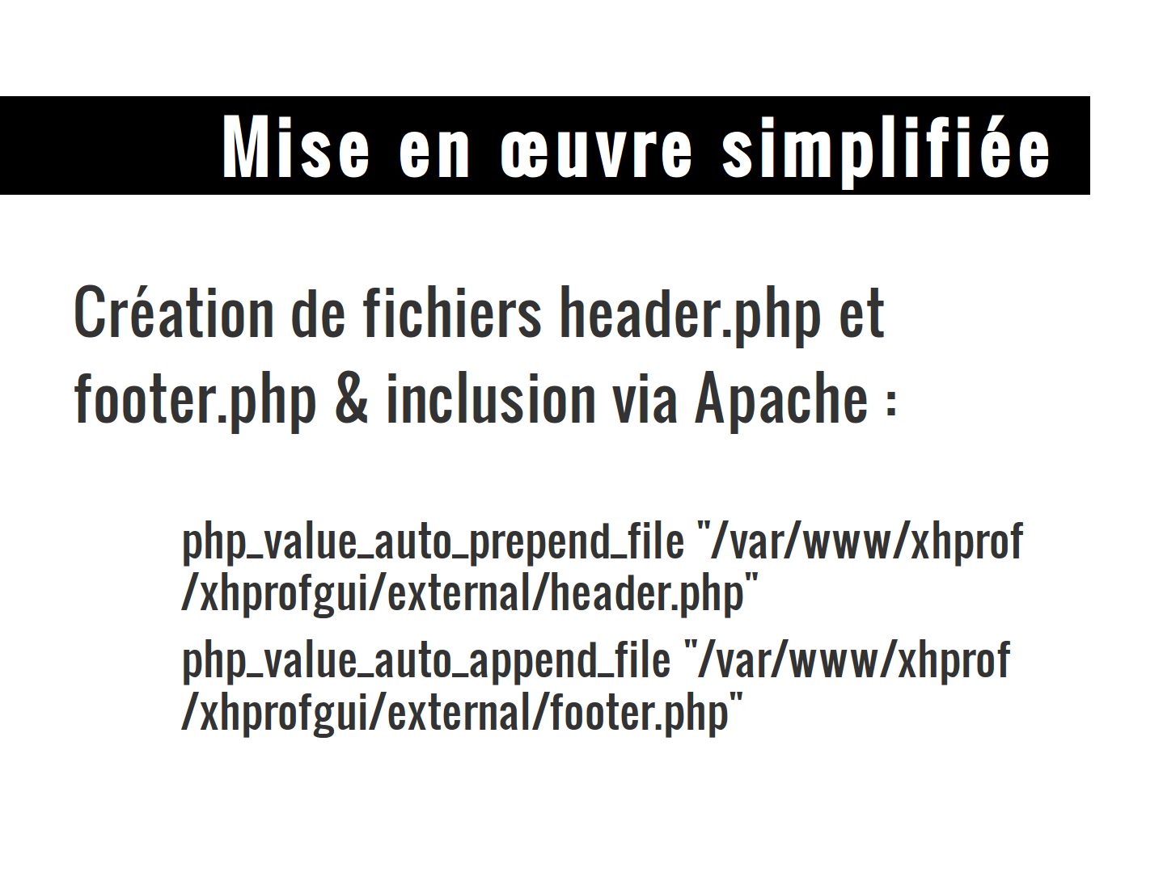
Mise en œuvre simplifiée
Création de fichiers header.php et footer.php & inclusion via Apache :
php_value_auto_prepend_file "/var/www/xhprof/xhprofgui/external/header.php"
php_value_auto_append_file "/var/www/xhprof/xhprofgui/external/footer.php"

Slide 25
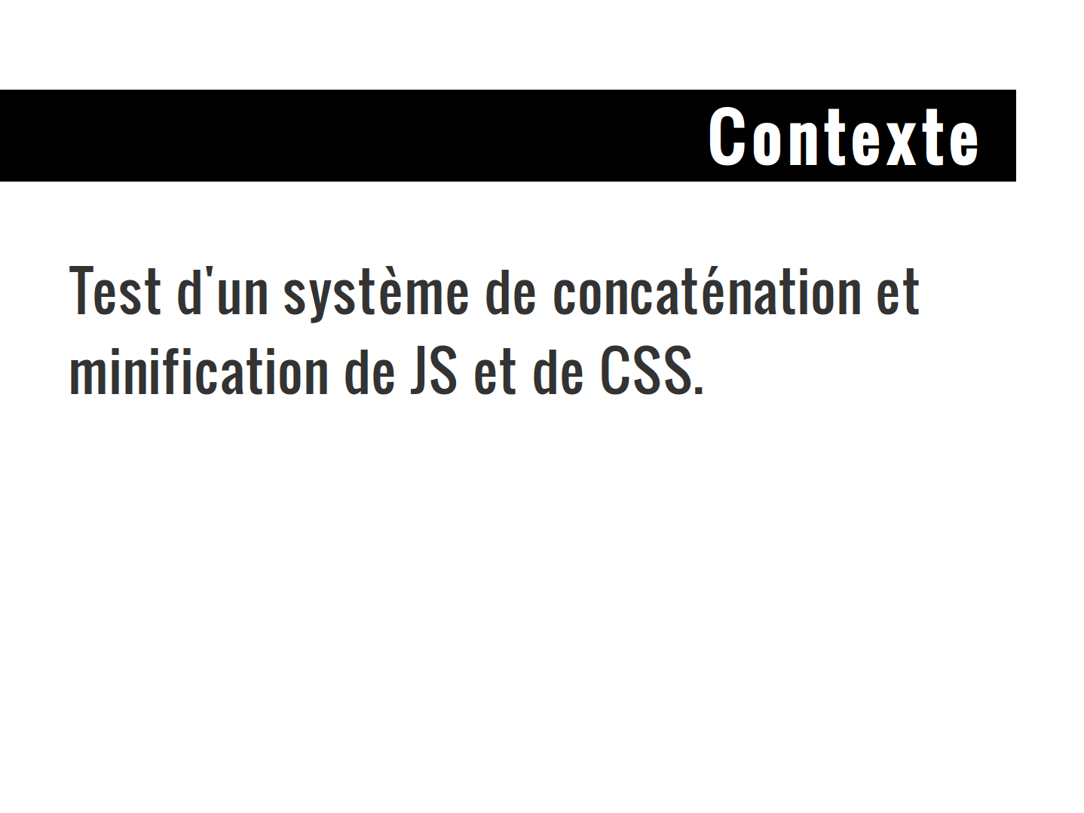
Contexte
Test d'un système de concaténation et minification de JS et de CSS.

Slide 26
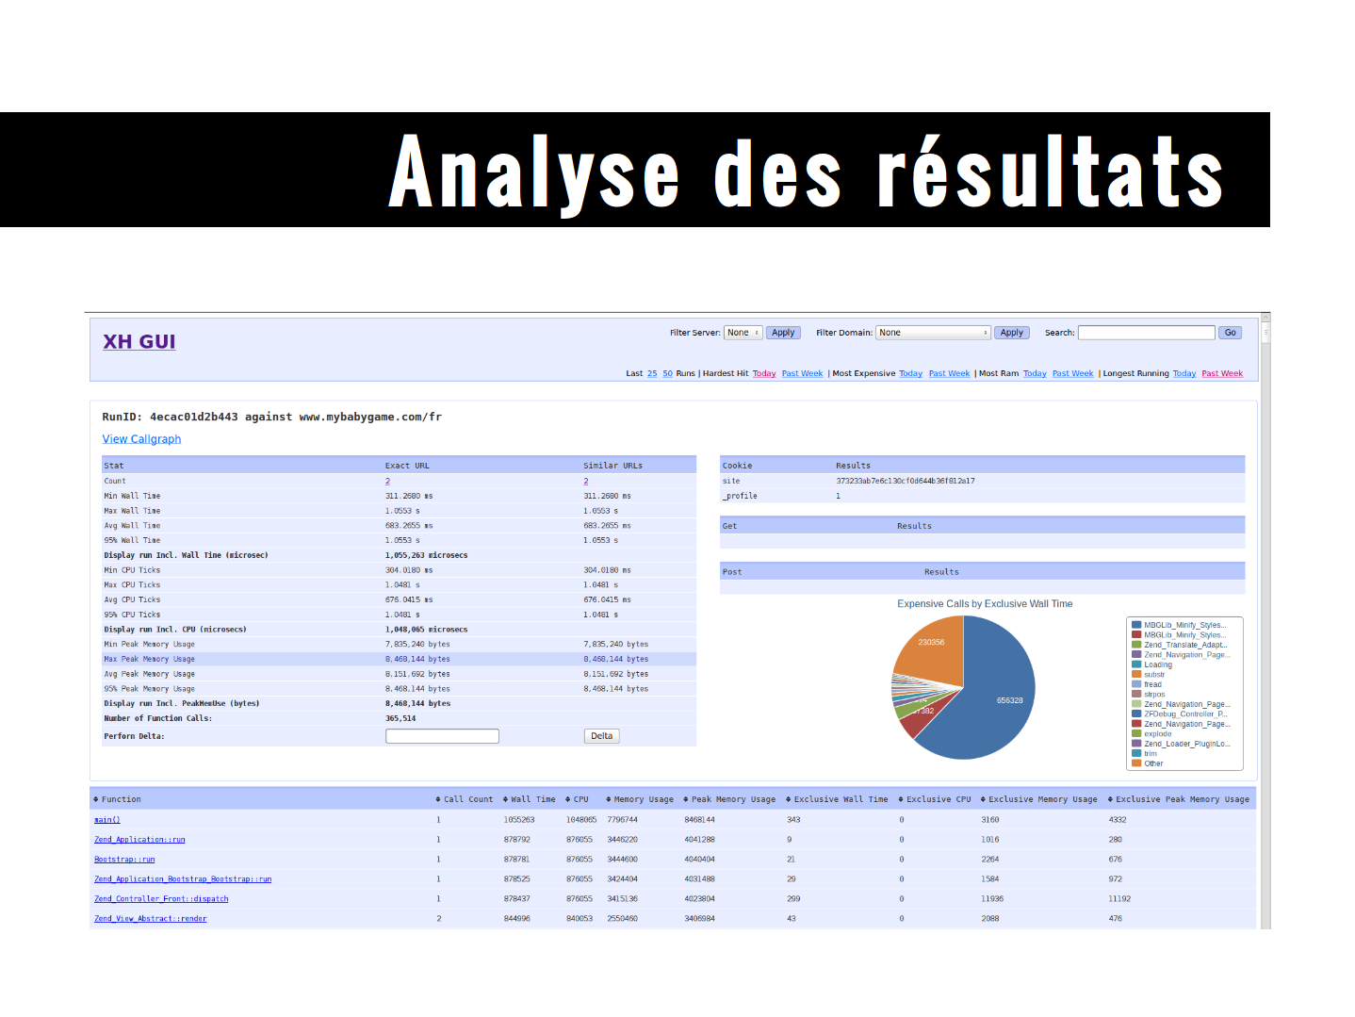
Analyse des résultats

Slide 27
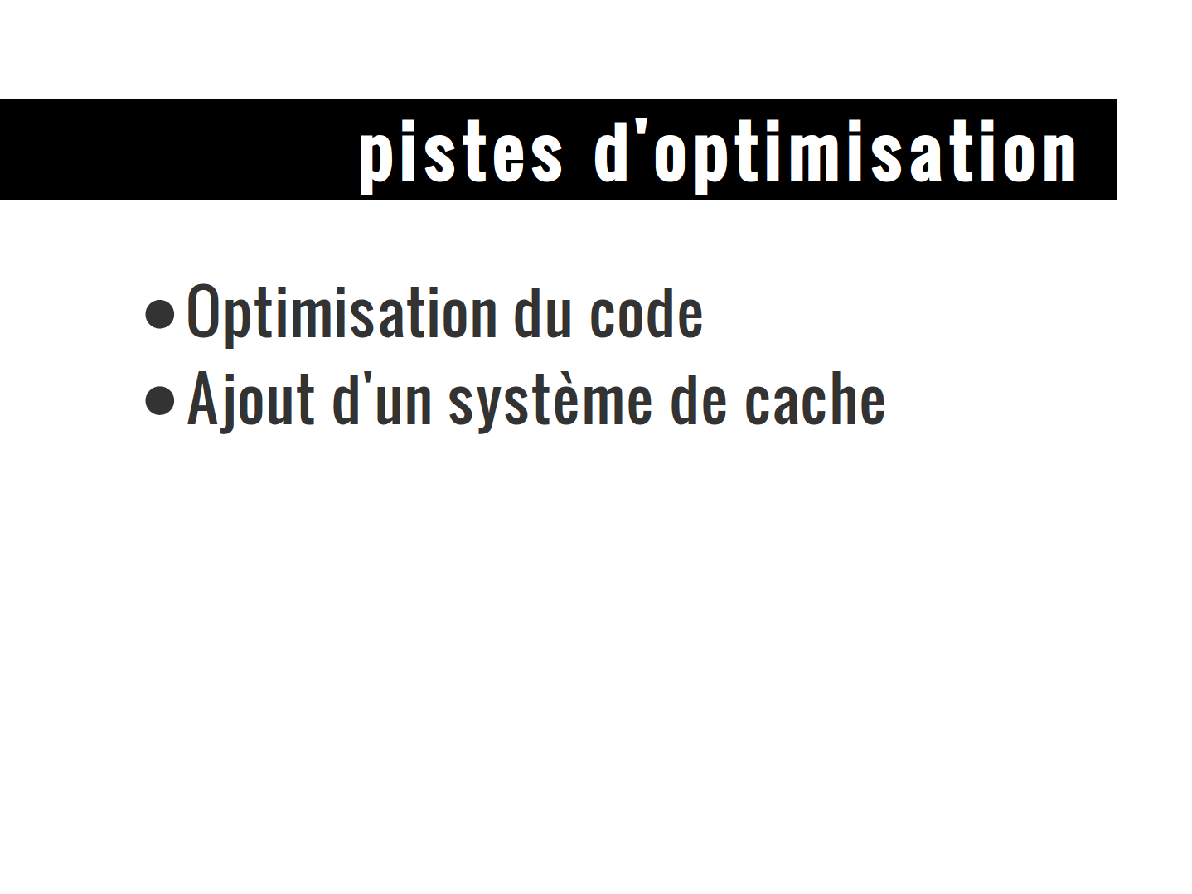
pistes d'optimisation
Optimisation du code
Ajout d'un système de cache

Slide 28
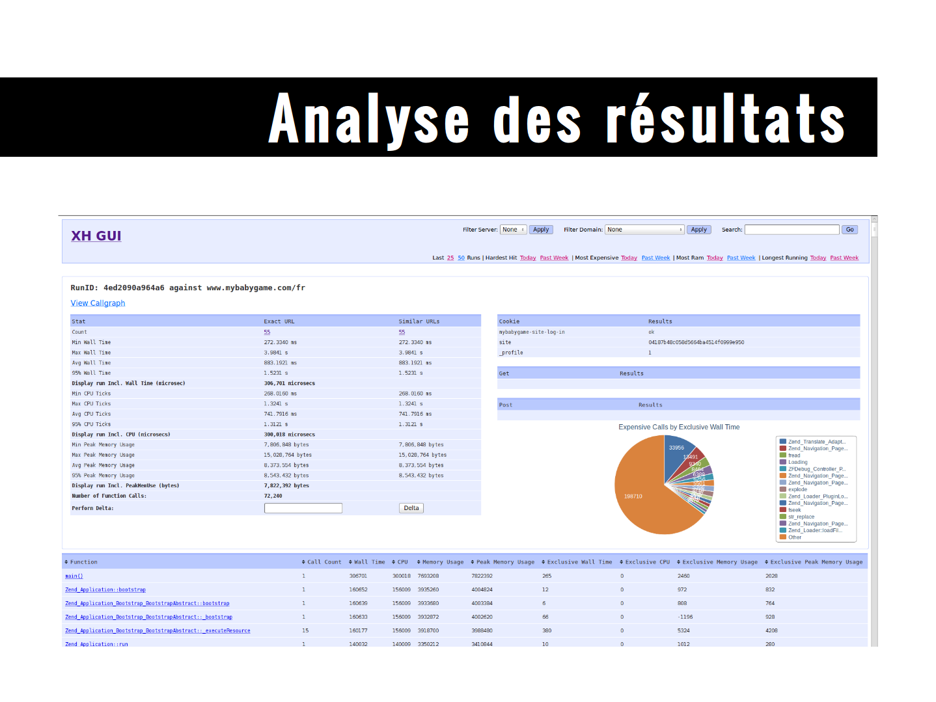
Analyse des résultats

Slide 29
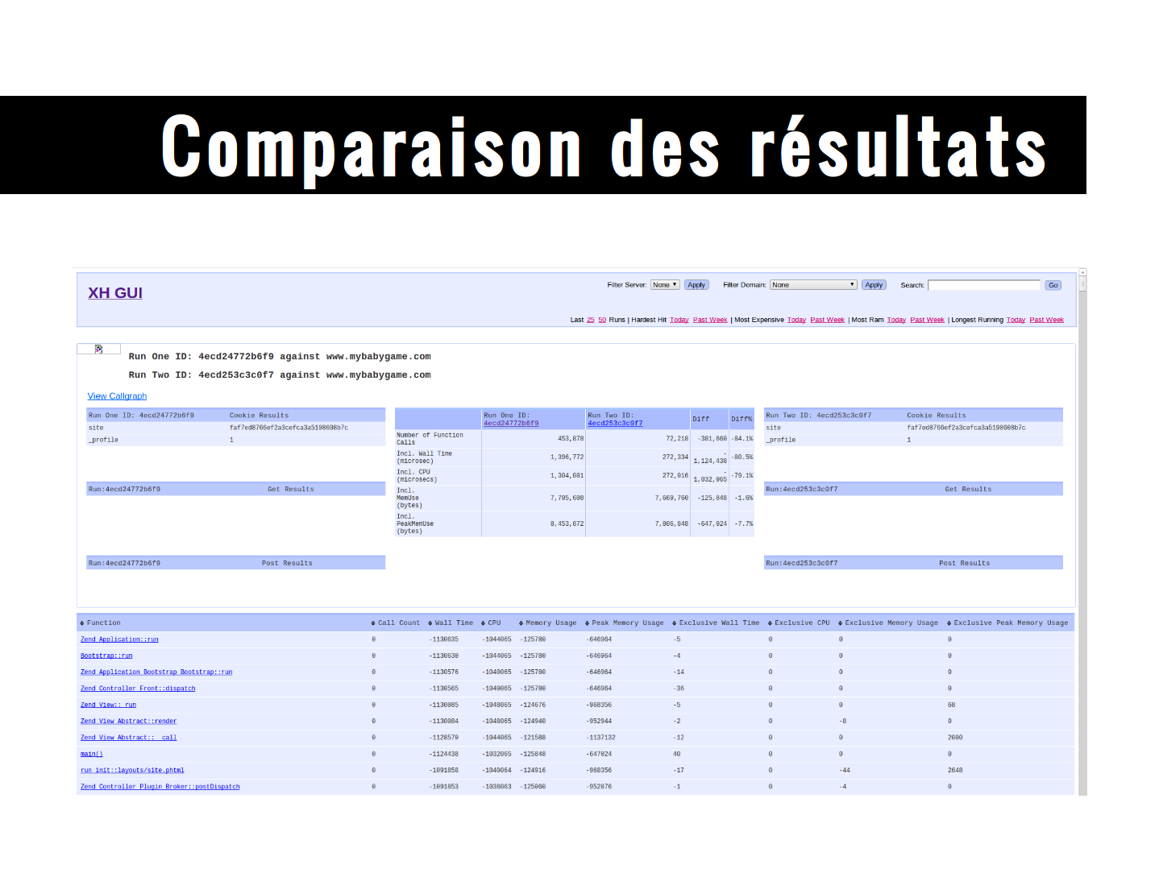
Comparaison des résultats

Slide 30

Autres possibilités

Slide 31
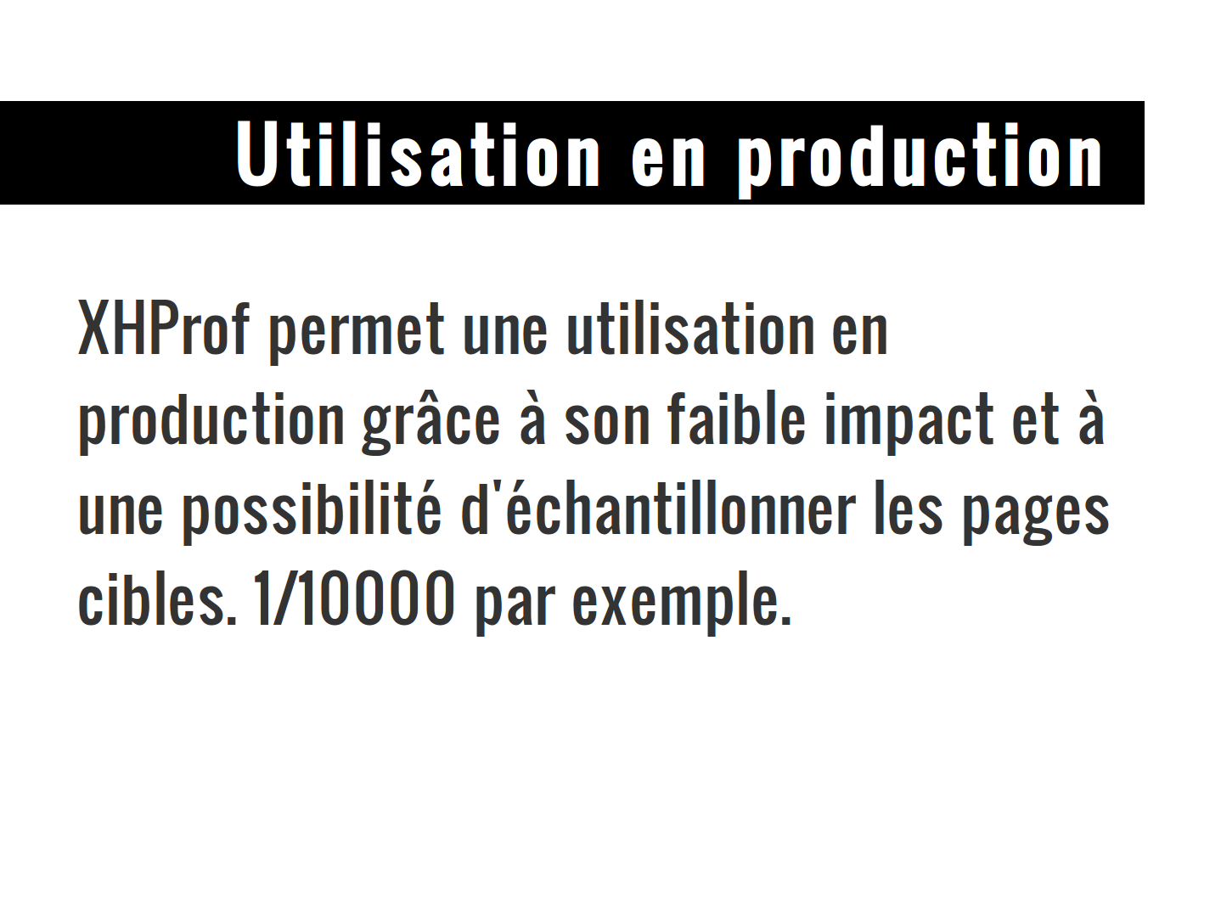
Utilisation en production
XHProf permet une utilisation en production grâce à son faible impact et à une possibilité d'échantillonner les pages cibles. 1/10000 par exemple.

Slide 32
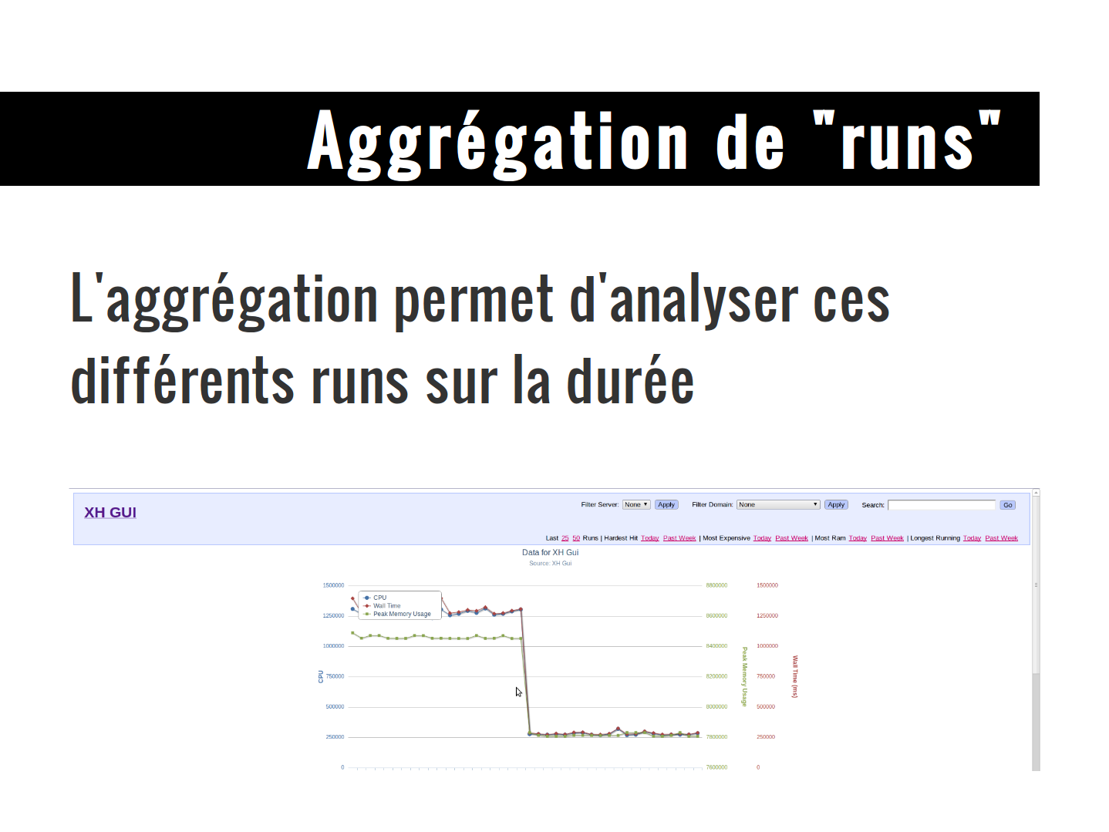
Aggrégation de "runs"
L'aggrégation permet d'analyser ces différents runs sur la durée

Slide 33
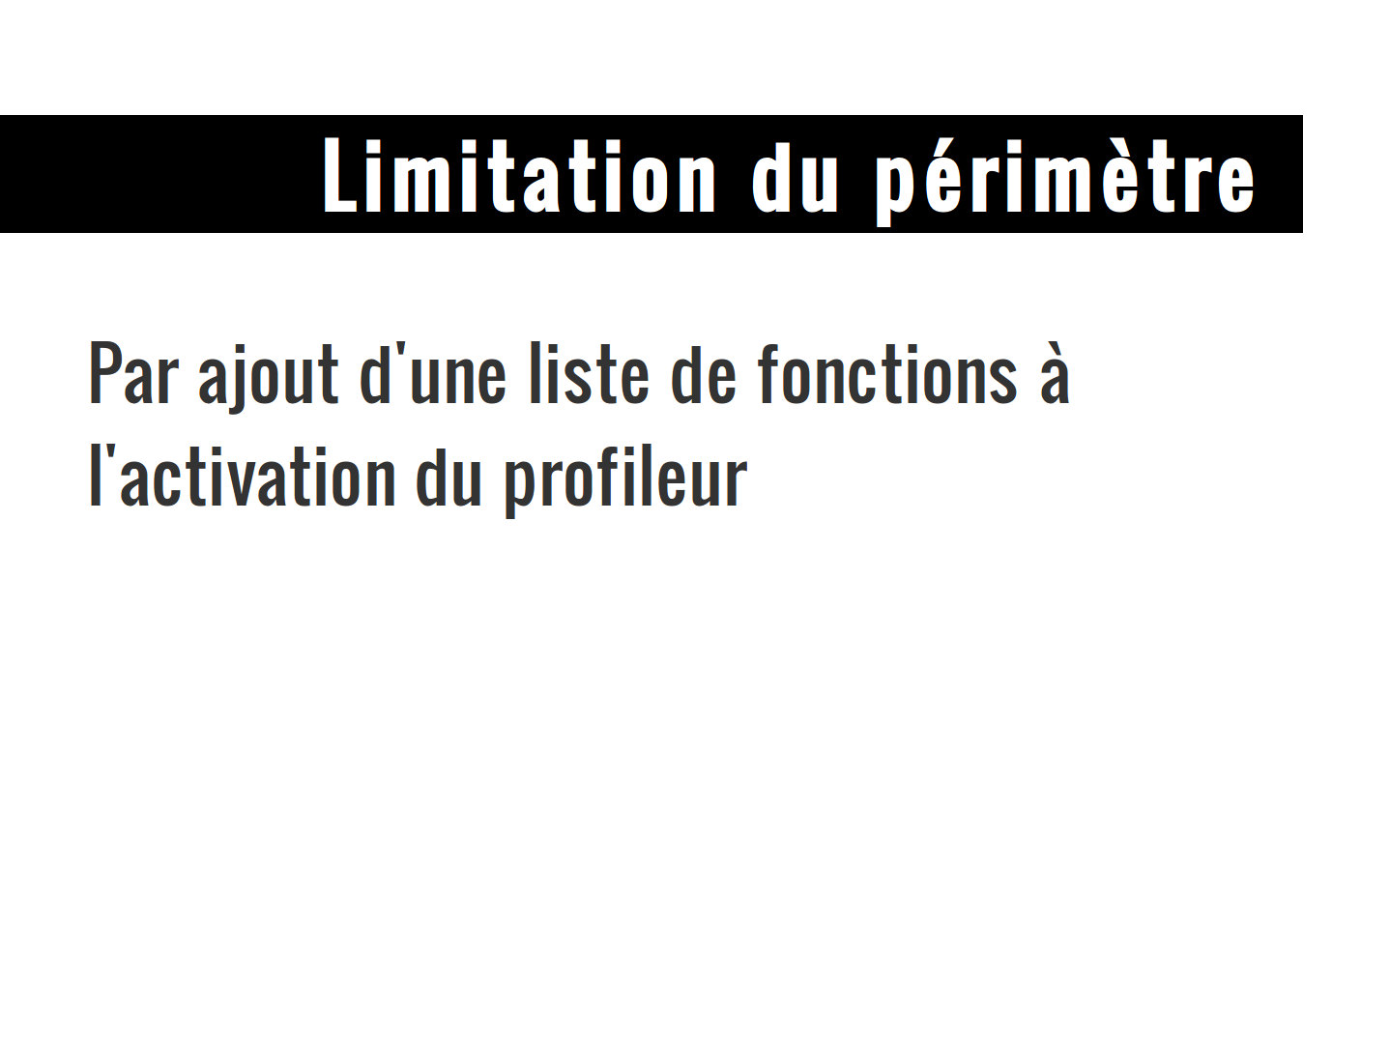
Limitation du périmètre
Par ajout d'une liste de fonctions à l'activation du profileur

Slide 34
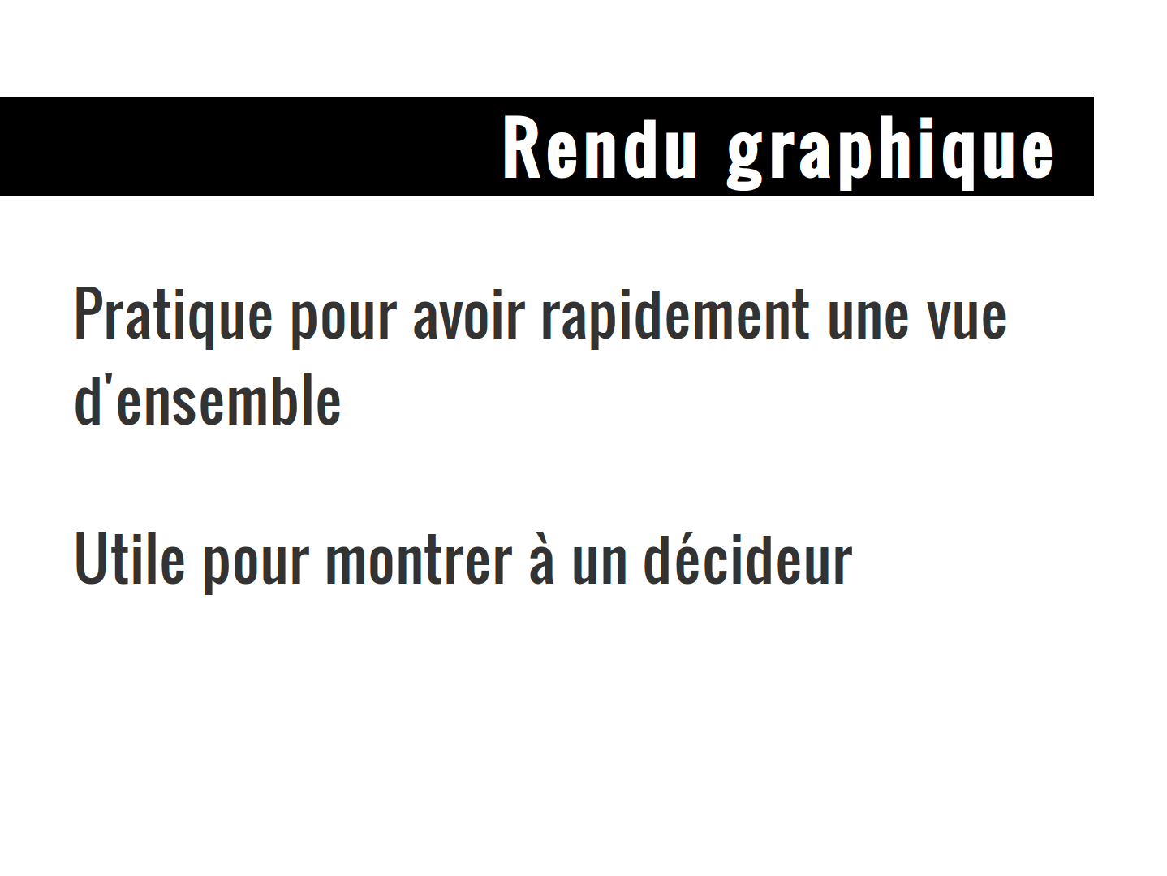
Rendu graphique
Pratique pour avoir rapidement une vue d'ensemble
Utile pour montrer à un décideur

Slide 35
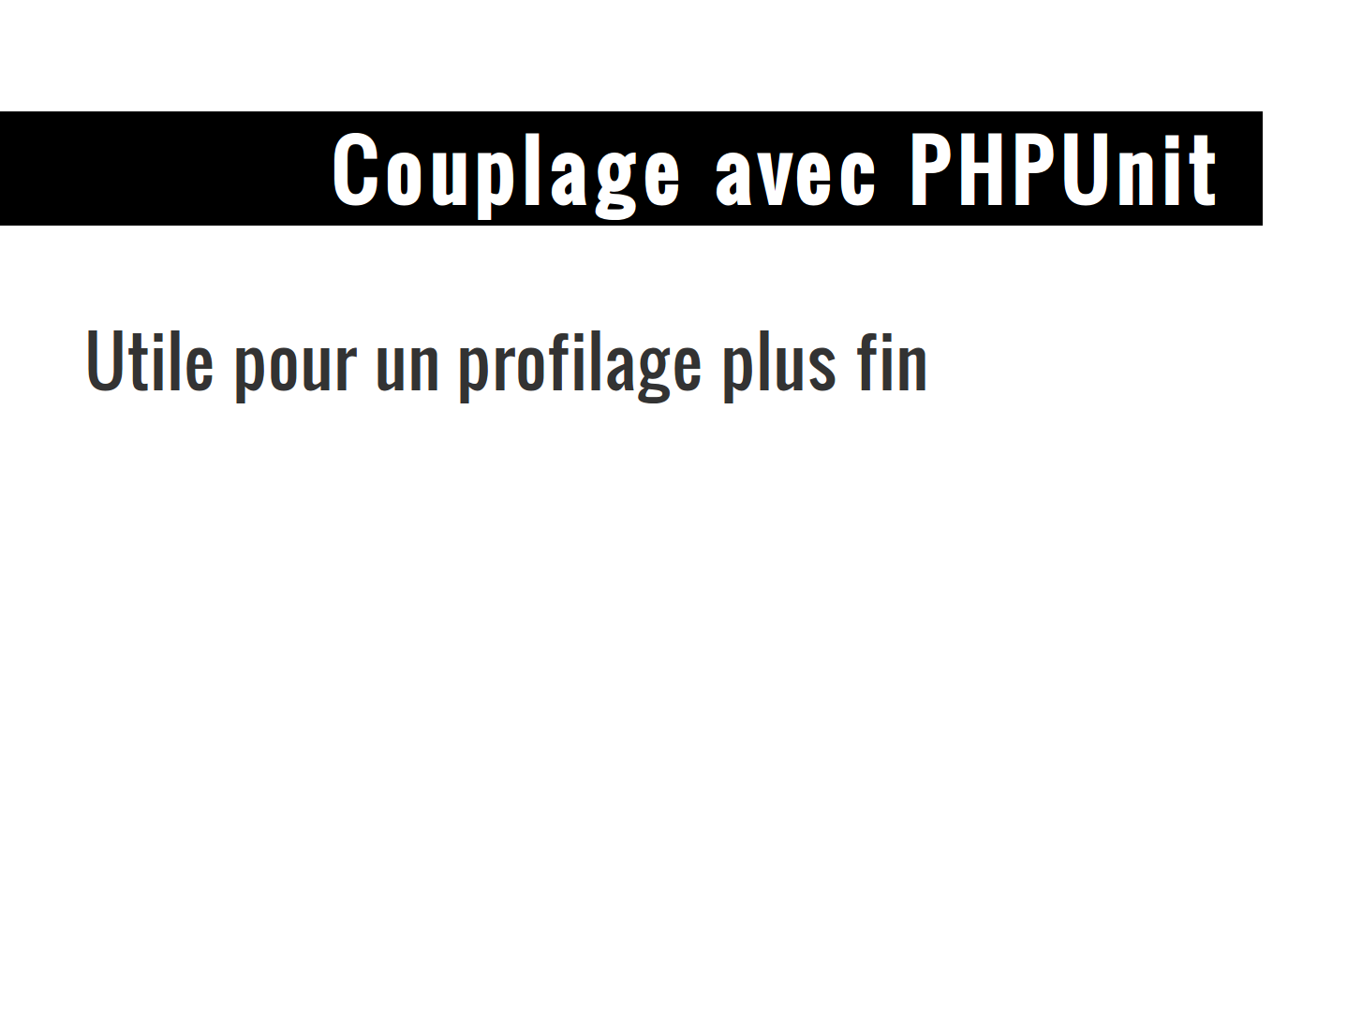
Couplage avec PHPUnit
Utile pour un profilage plus fin

Slide 36

Documentation

Slide 37
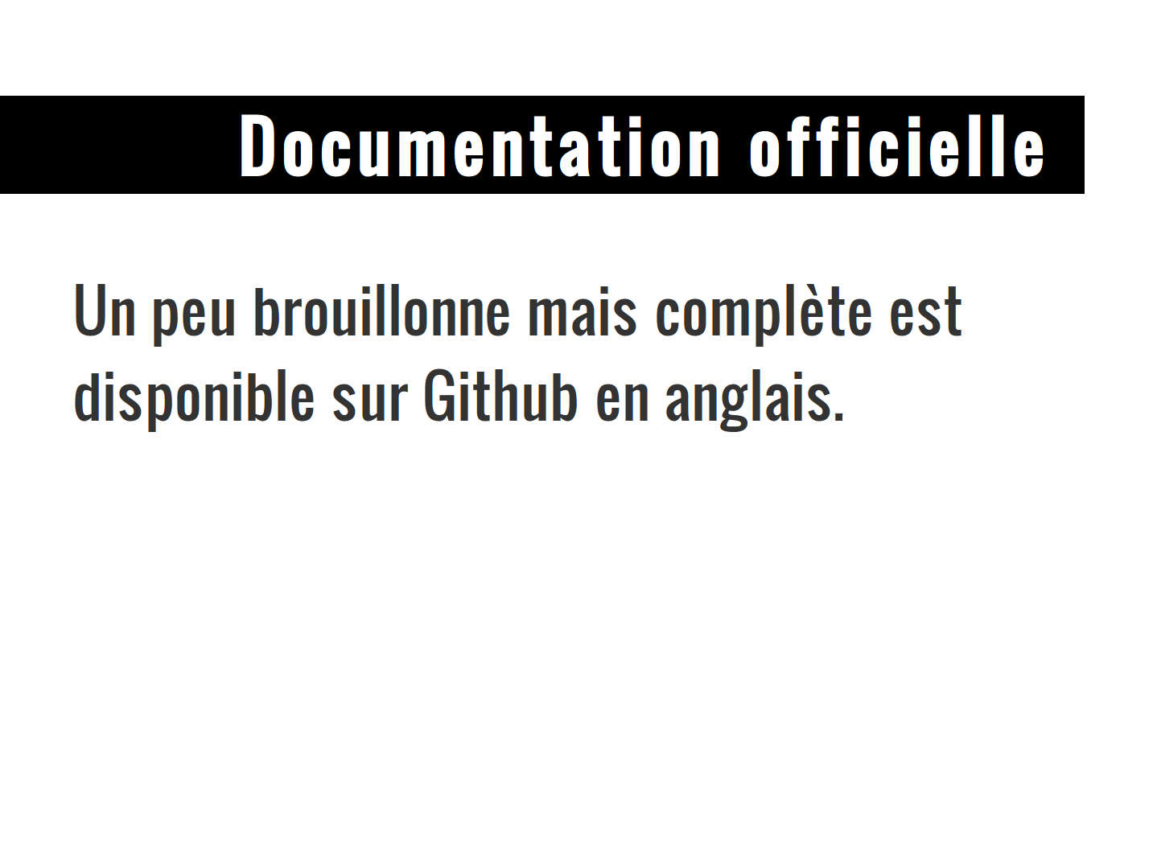
Documentation officielle
Un peu brouillonne mais complète est disponible sur Github en anglais.

Slide 38
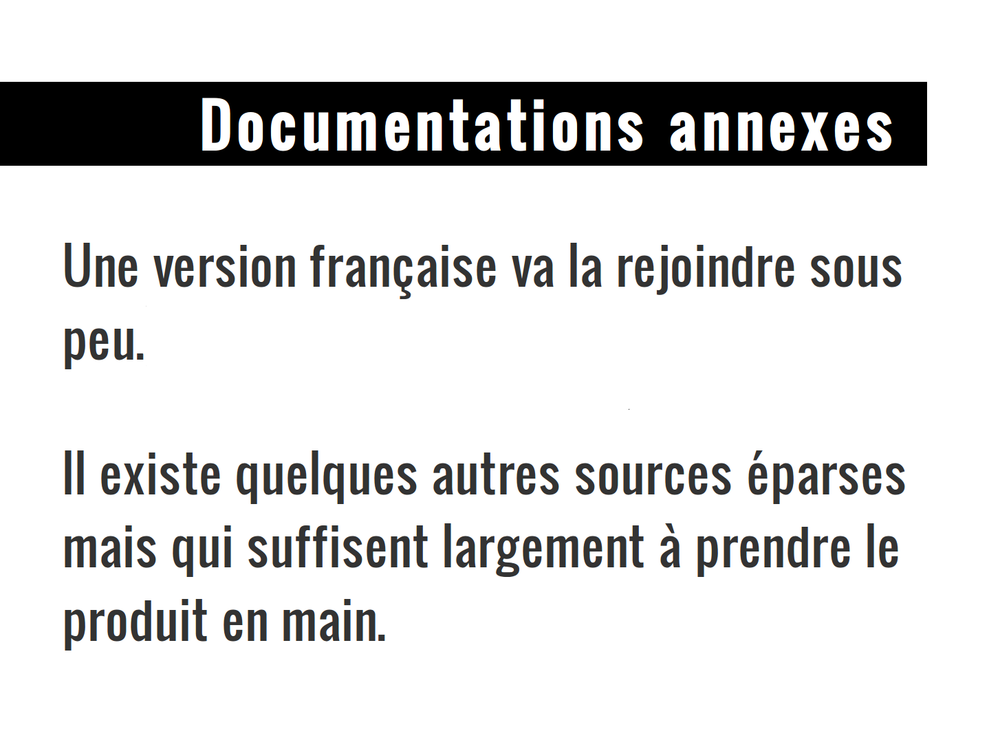
Documentations annexes
Une version française va la rejoindre sous peu.
Il existe quelques autres sources éparses mais qui suffisent largement à prendre le produit en main.

Slide 39
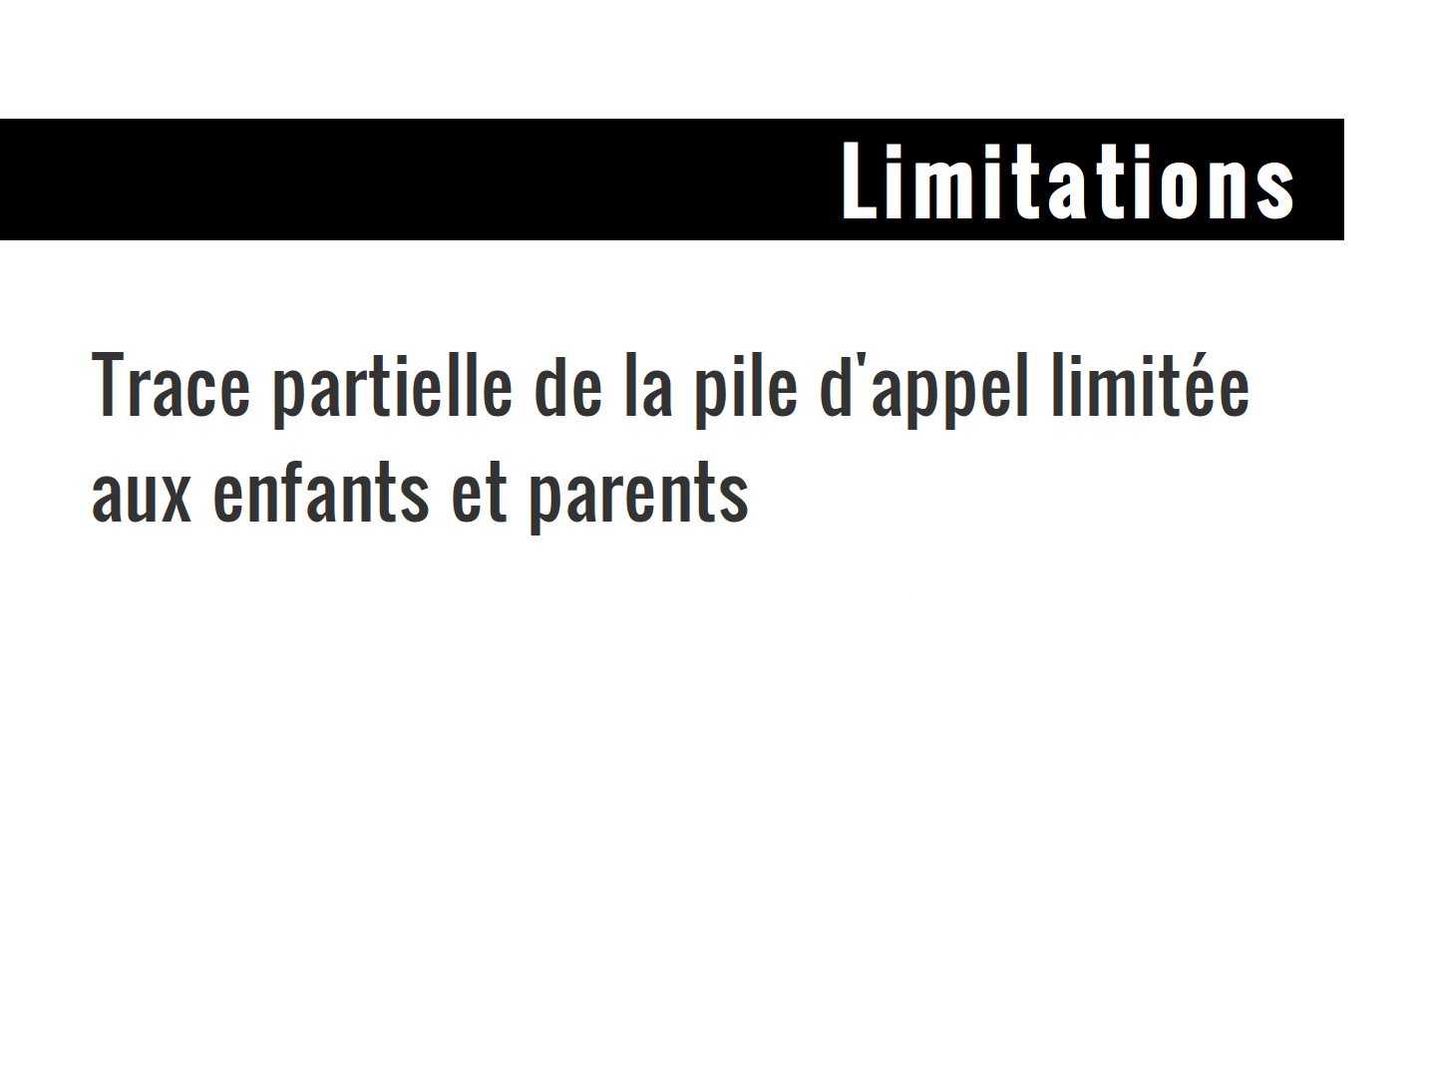
Limitations
Trace partielle de la pile d'appel limitée aux enfants et parents

Slide 40
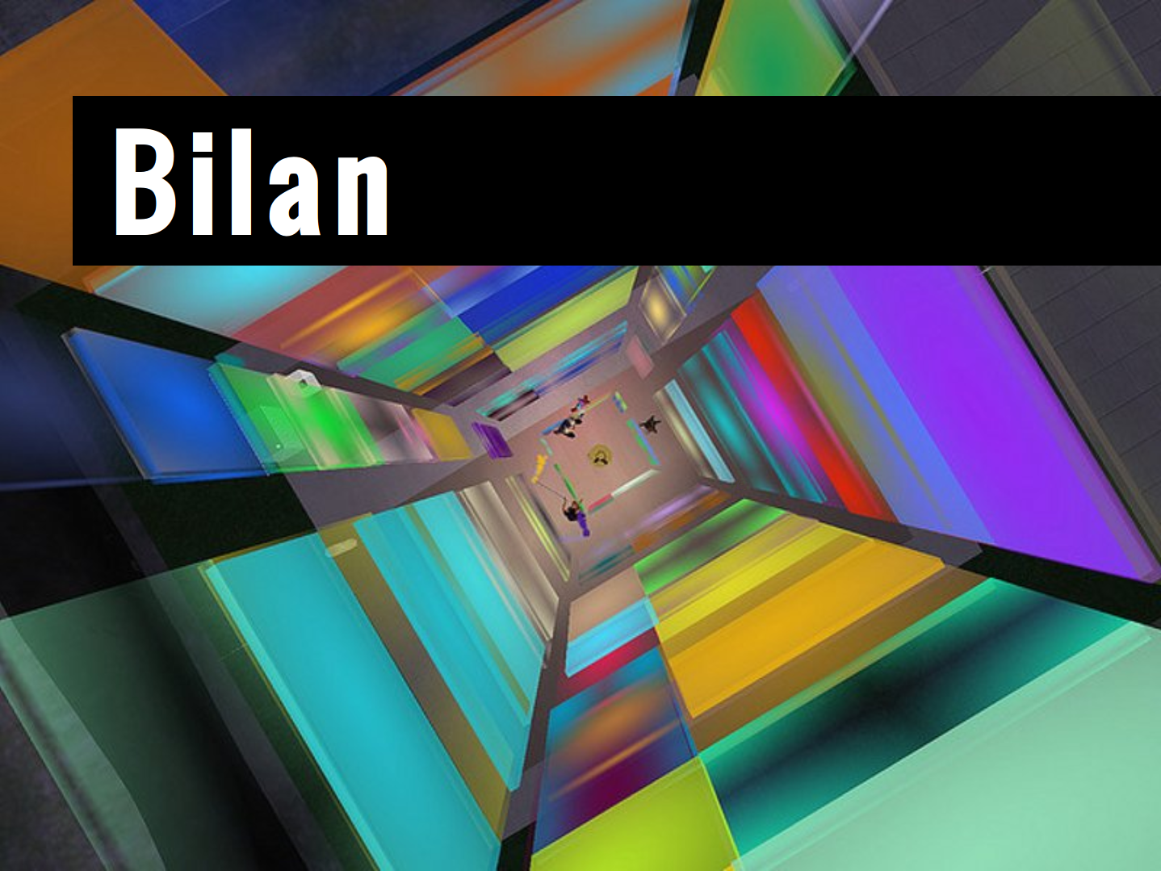
Bilan

Slide 41
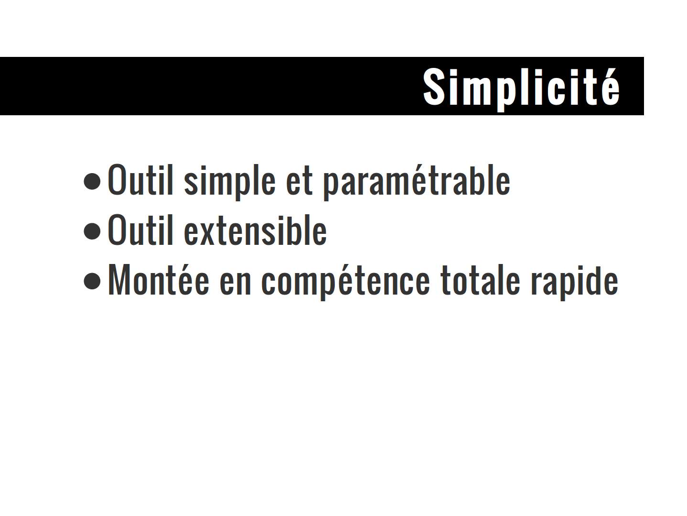
Simplicité
Outil simple et paramétrable
Outil extensible
Montée en compétence totale rapide

Slide 42
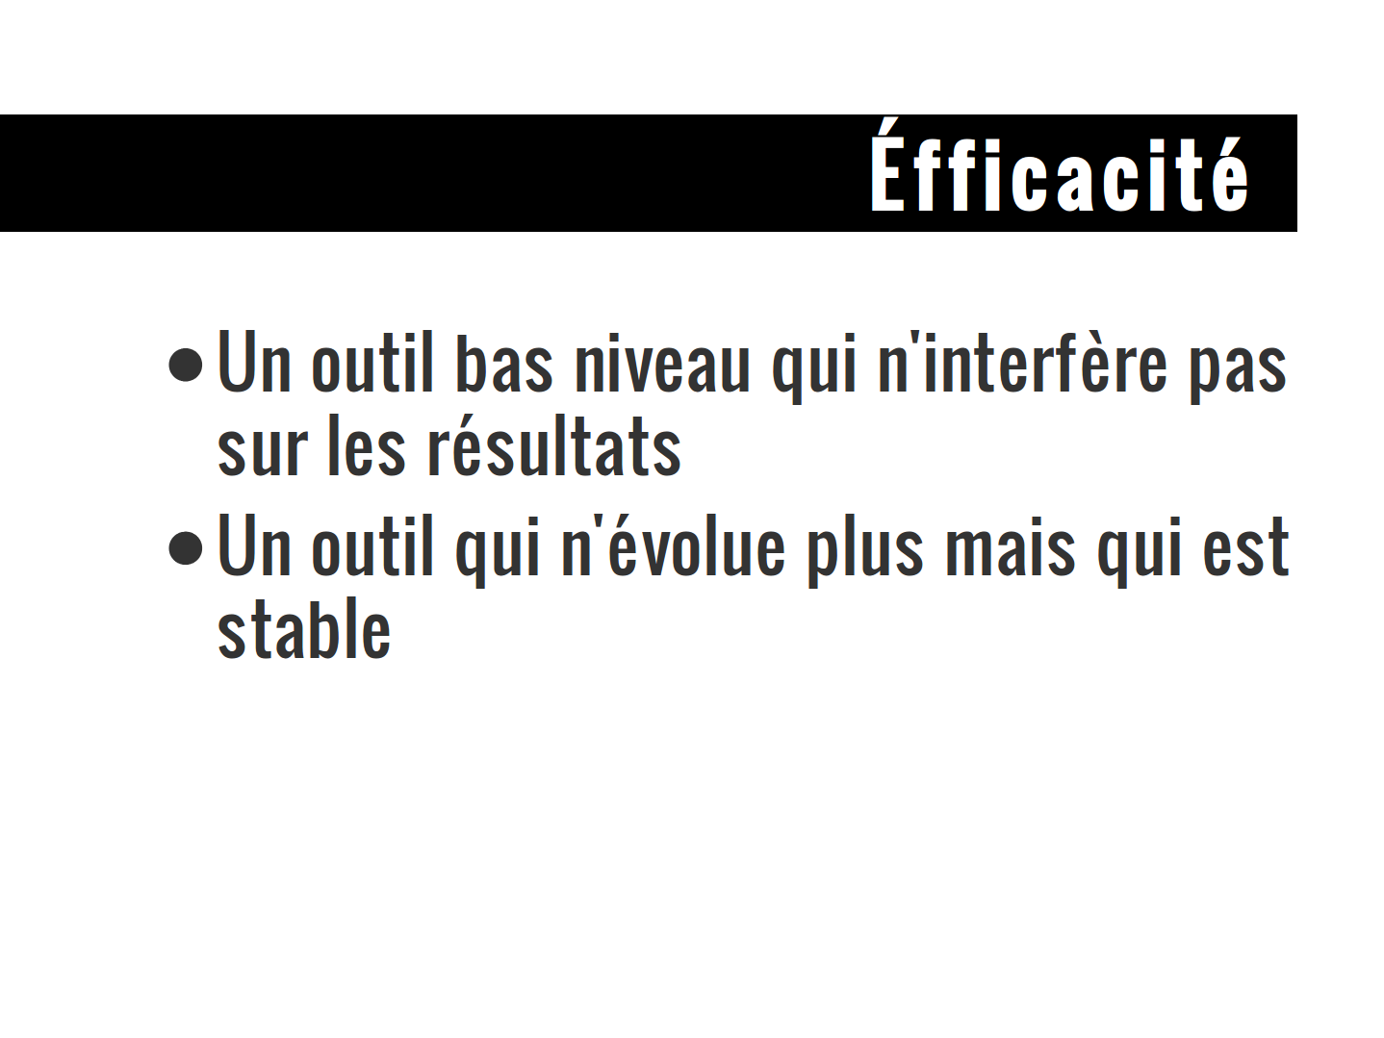
Éfficacité
Un outil bas niveau qui n'interfère pas sur les résultats
Un outil qui n'évolue plus mais qui est stable

Slide 43
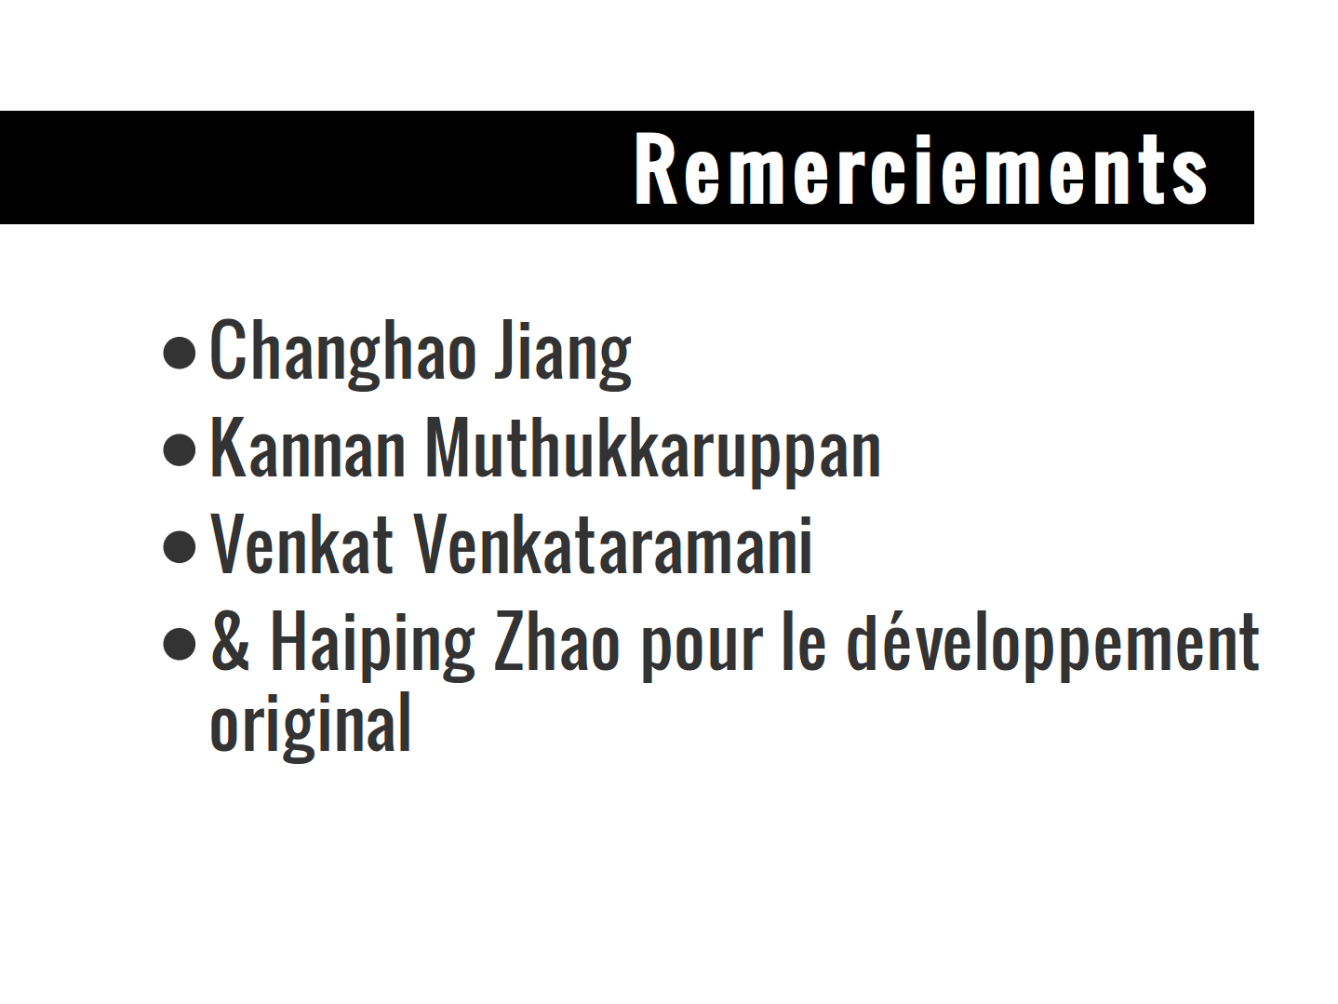
Remerciements
Changhao Jiang
Kannan Muthukkaruppan
Venkat Venkataramani
& Haiping Zhao pour le développement original

Slide 44
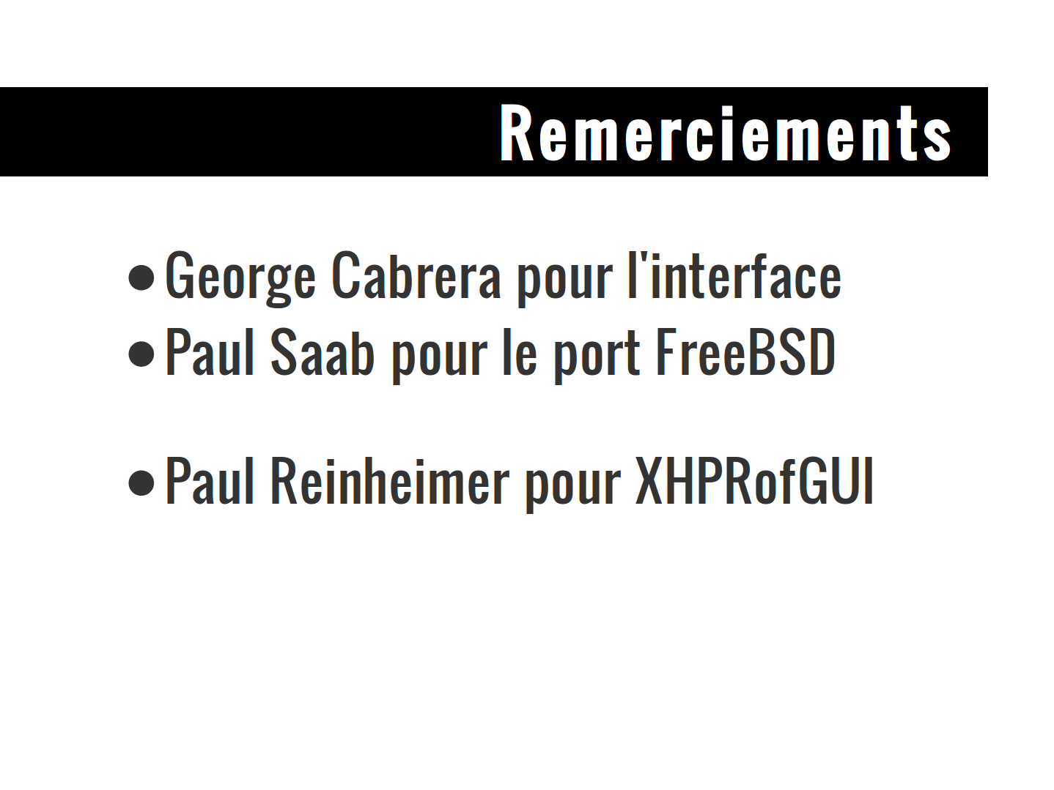
Remerciements
George Cabrera pour l'interface
Paul Saab pour le port FreeBSD
Paul Reinheimer pour XHPRofGUI

Slide 45

Crédits photo
http://www.flickr.com/photos/nesposit/66324519
http://www.flickr.com/photos/dsevilla/237130712
http://www.flickr.com/photos/chagiajose/4959105215
http://www.flickr.com/photos/oo_x/5722068585
http://www.flickr.com/photos/cedric1981/1708924667
http://www.flickr.com/photos/dolldreamer/5163734135
http://www.flickr.com/photos/flyzipper/342012313
http://www.flickr.com/photos/lancesh/570897306

Slide 46

Des questions ?
Job @cleverage
Twitter @webaaz
Blog webaaz.com
Projet mybabygame.com

